Slide 1

第一章 计算机网络概论

Slide 2

每个世纪有一种占主导地位的技术：
  18世纪：大型机械系统
  19世纪：蒸气机动力系统
  20世纪：信息收集、处理和分布

Slide 3
计算机技术突飞猛进：
  体积变小，功能增强
  集中式→分布式
计算机网络：
用同一种技术相互连接起来的一组自主的计算机的集合

Slide 4
1.1 计算机网络的发展历史
·第一代计算机网络―――面向终端的计算机网络
·第二代计算机网络―――多台计算机相连的计算机网络
·第三代计算机网络―――开放式标准化网络
·第四代计算机网络―――网络互联阶段

Slide 5
第一代计算机网络―――面向终端的计算机网络
20世纪60年代，出现了面向终端的计算机联机系统。面向终端的计算机联机系统以单台计算机为中心，将地理上分散的多个终端通过通信线路连接到一台中心计算机上。利用中心计算机进行信息处理。终端不具备自主处理能力。
面向终端的计算机联机系统的缺点是：中心计算机负荷较重，通信线路利用率低，可靠性差。
第一代计算机网络的典型代表是美国飞机票销售系统。

Slide 6

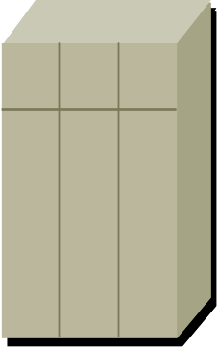
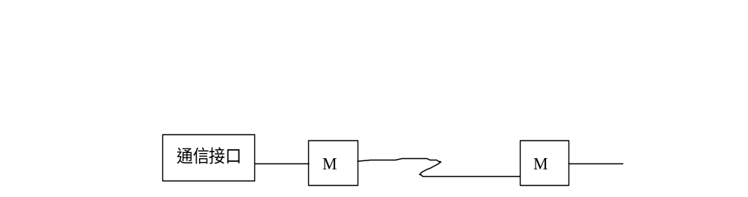
计算机网络的萌芽
T
HOST
T
终端
本地
T
终端
计算机与远程终端相连
T
HOST
T
终端
远程

Slide 7

第一代：以主机为中心的终端联机系统
通信线路
T
T
远程
本地
T
T
HOST
终端
控制器
T
T
特征：
--终端(Terminal)：多个终端共享主机的软硬件资源，与用户交互；
--主机(Host) ：单个主机执行通信和处理任务；
--连接：本地或远程；
例子：早期的飞机订票系统、银行储蓄系统等。
缺点：
--主机负荷重——数据处理＋通信；
--线路利用率低；
--集中控制方式的可靠性低。

Slide 8
第二代计算机网络――多台计算机相连的计算机网络
20世纪60年代至70年代，出现了多台计算机相连的计算机网络，这些计算机都具有自主处理能力，不存在主从关系。第二代计算机网络的典型代表是美国国防部高级研究计划署ARPA（Advanced Research Projects Agency）开发的ARPANET。1969年ARPANET只有4个节点，到1973年ARPANET发展到了40个节点，而到1983年已经达到100多个节点。ARPANET通过有线、无线与卫星通信线路，使网络覆盖了从美国本土到欧洲的广阔地域。

Slide 9
20世纪70年代中期,当时计算机网络还只有广域网。 广域网的结构可以分成资源子网和通信子网两个部分，通信子网由电信部门统一组建，用户在通信子网的基础上组建自己的资源子网。
通信公司组建和管理的通信子网，即公用数据网(Public Data Network， PDN）。早期的公用数据网是采用模拟通信的电话交换网，新型的公用数据网采用数字传输技术与分组交换方法。
公用分组交换网的组建为计算机网络发展提供了良好的外部通信条件，它可以为更多的用户提供数据通信服务。

Slide 10

第二代计算机网络：以通信子网为中心
SUBNET
解释一下：通信子网是由电话公司或者Internet服务提供商提供的，好比是中国的联通和电信等等，移动也最推出自己的业务
特征
  多个终端联机系统互联，形成了多主机互联网络；
  网络结构从“主机－终端” 转变为“主机－主机”；
  通信任务从主机中分离，由通信控制处理机（CCP）完成，多个CCP组成通信子网（演变为公用数据通信网：PSTN、X.25）；
优点
  降低用户系统建设成本；
  提高通信线路利用率；
  兼容性好。没有统一的体系结构
T
T
没有通信子网的话，信息的传递和承载任务就需要HSOT直接承担，HOST就是主机，分离的话可以减轻HOST符合，构筑更加高级的网络结构（因为通信问题不再需要你考虑了））
HOST
CCP
通信子网
CCP
CCP
T
HOST
HOST
T
T
T
T
T

Slide 11
第三代计算机网络――开放式标准化网络
在计算机网络技术、产品与应用发展的同时，人们认识到必须研究和制定计算机网络物体系结构与协议标准。
一些大的计算机公司在开展计算机网络研究与产品开发的同时,纷纷提出各种网络体系结构与网络协议,例如IBM公司的系统网络体系结构(Systems Network Architecture, SNA)、DEC公司的网络体系结构(Digital Network Architecture, DNA)。
20世纪70年代后期，人们认识到不同公司的网络体系结构与协议标准不统一将会限制计算机网络自身的发展和应用，网络体系结构与网络协议必须走同际标准化的道路。

Slide 12
第三代计算机网络――开放式标准化网络
第三代开放式标准化网络具有统一的网络体系结构。标准化使得不同的计算机网络能方便地互连在一起。
典型的标准化网络体系结构是国际标准化组织ISO（Internation Standar Organization）在1984分颁布的开放系统互联基本参考模型OSI（open system interconnection basic reference model）简称为ISO/OSI模型。
另一个是传输控制协议/网际协议体系结构TCP/IP（Transmission Control Protocol/Internet Protocol）。

Slide 13
厂商标准：
  IBM SNA（System Network Architecture），1974
  DEC DNA（Digital Network Architecture），1975
国际标准：
  ISO/OSI（International Standard Organization/Open System Interconnection) ,开放系统互联参考模型，简称OSI参考模型，1982；
    OSI/RM是一种概念网络模型，规定了7个层次的体系结构的框架；
    描述了每层做什么但未规定应该怎样做；
    太复杂，几乎没有与之完全符合的网络。
  TCP/IP
    TCP/IP(Transmission Control Protocol / Internetwork Protocol )，1983；
    从体系结构上看，它是OSI参考模型的简化（4层）；
    事实上的国际标准，所有厂家都支持；
    以TCP/IP协议为依托的因特网的出现标志着网络时代的到来。

Slide 14
在1969年ARPANET的实验性阶段，研究人员就开始TCP/IP协议雏形的研究。1979年，越来越多的研究人员投入协议的研究。1980年，ARPANET的所有主机都转向TCP/IP协议。1983年1月， ARPANET向TCP/IP的转换结束。在OSI参考模型制定过程中，TCP/IP协议已经成熟并开始应用，并得到了大量的用户和投资。
TCP/IP协议的成功促进了互联网的发展，互联网的发展进一步扩大TCP/IP协议的影响。

Slide 15
第四代计算机网络―――网络互联阶段
网络互连阶段计算机网络开始向宽带化、综合化和数字化方向发展。以TCP/IP为基础的IP网近几年内成为语音、数据和视频等多媒体信息的通信平台，成功实现三网合一。
第四代计算机网络的典型代表是Internet，因此从20世纪90年代开始到现在，又称为Internet时代。

Slide 16
Internet主干网
1.美国Internet主干网
第一阶段——ARPAnet阶段
第二阶段——NSFnet阶段
第三阶段——ANS net阶段
2.欧洲Internet的广域主干网

Slide 17
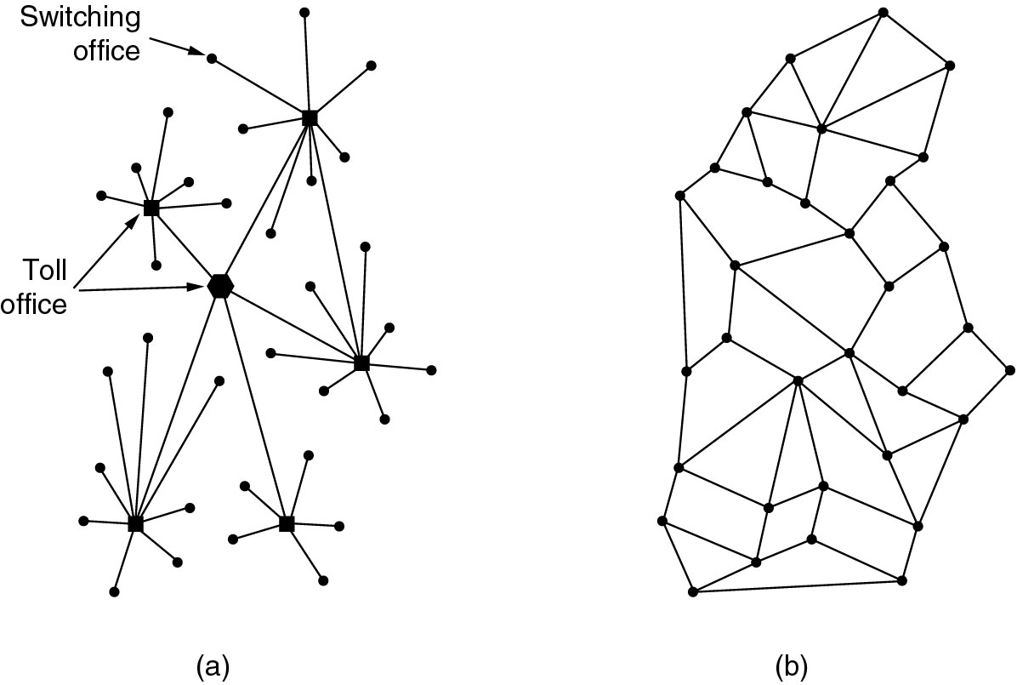
The ARPANET
图a表示的是美国冷战时期的电话网络 黑点是电话交换点，每一个交换点都连接了好多的电话，中间的大黑点是长途交换点，如这个系统是不稳定和容易破坏的，如果关键路径被破坏就会造成一大片区域信息无法流通。
为了解决这个问题 图b是的烂公司雇员Paul Baran的设计 这就是ARPANET的雏形 每一个小黑点都是一个小型机 称为IMP（接口消息处理器）每一个IMP都至少与两个其他IMP链接，这样就可以消灭关键路径。这时候的ARPANET是电话线连接。
(a) 电话系统的结构
(b) Baran 提出的分布式交换系统

Slide 18
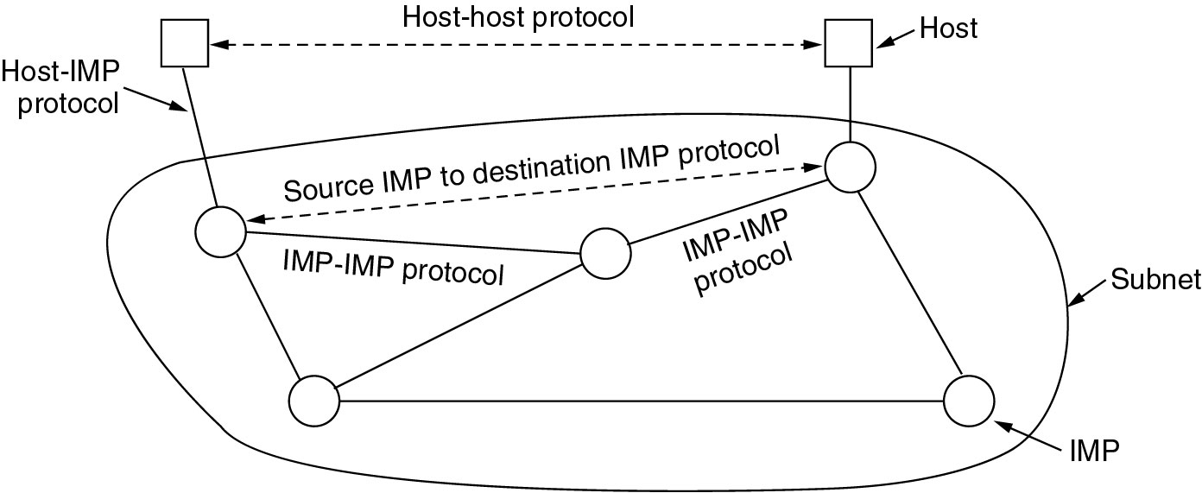
The ARPANET (2)
主机
主机之间的协议
这个是主机
最初 ARPANET 的设计
主机和IMP之间的协议
从源IMP到目标IMP的协议
子网
IMP之间的协议

Slide 19
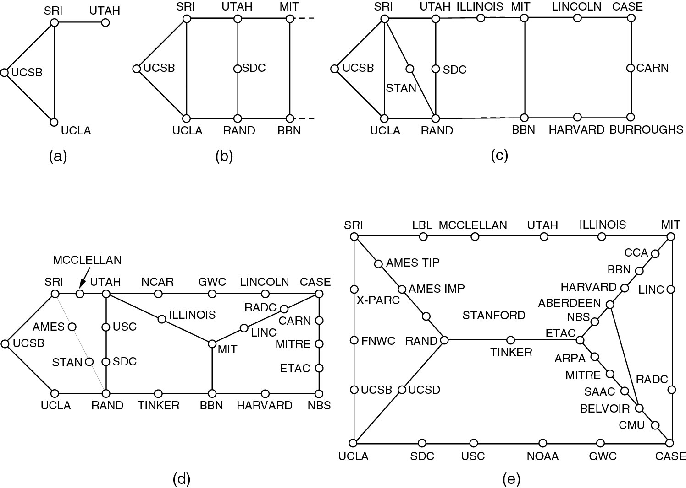
The ARPANET (3)
这是ARPANET最初的四个节点
ARPANET的发展：
(a) 1969年12月 (b) 1970年7月
(c) 1971年3月 (d) 1972年4月 (e) 1972年9月

Slide 20
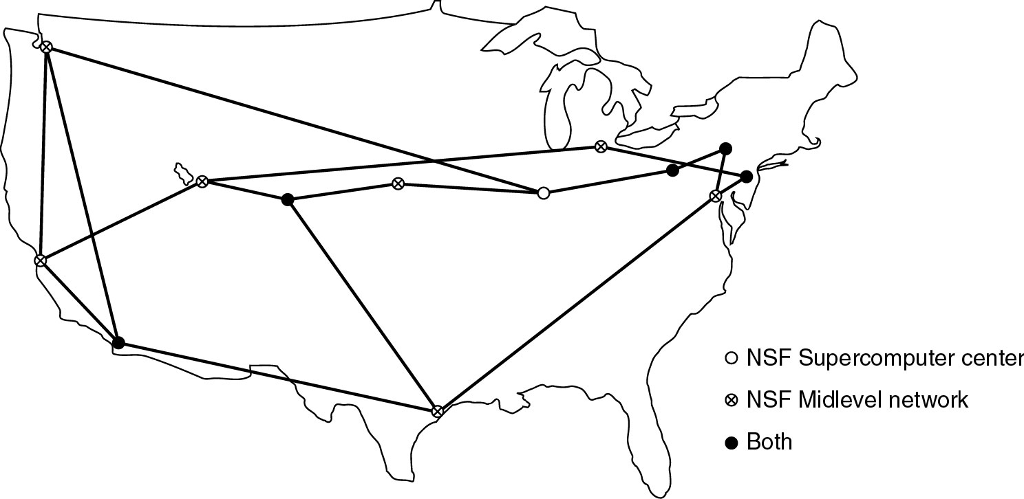
NSFNET
最初的NSFNET骨干网
NSF一开始使用的就是TCP/IP协议
第二阶段 连入ARPAnet的主机达到一百多台 导致了TCP/IP的诞生 交付军方使用 并在这一阶段完成了arpanet向Tcp/ip的转换
1988年的NSFNET 骨干网
产生了ANS
NSF分发合同建立NAP
INternet
NSF超级计算机中心
NSF中间层网络
这个是广域网的示意图 TCP/IP的发展扩大了数据包 该协议在社会上广泛流通 诞生了Internet 同时ARPAnet分裂出一部分成为专门的军事网络 局域网和广域网开始蓬勃发展 影响力最大的是美国国家科学基金会(NSF)建立的NSFNET 它在全美国按照地区划分计算机网络并将这些地区网络和超级计算机中心连起来 从而彻底取代ARPAnet成为Internet的主干网

Slide 21
Internet 的使用
传统上的应用 (1970 – 1990)
电子邮件（E-mail）
新闻组（News）
远程登录（Remote login）
文件传输（File transfer）

Slide 22
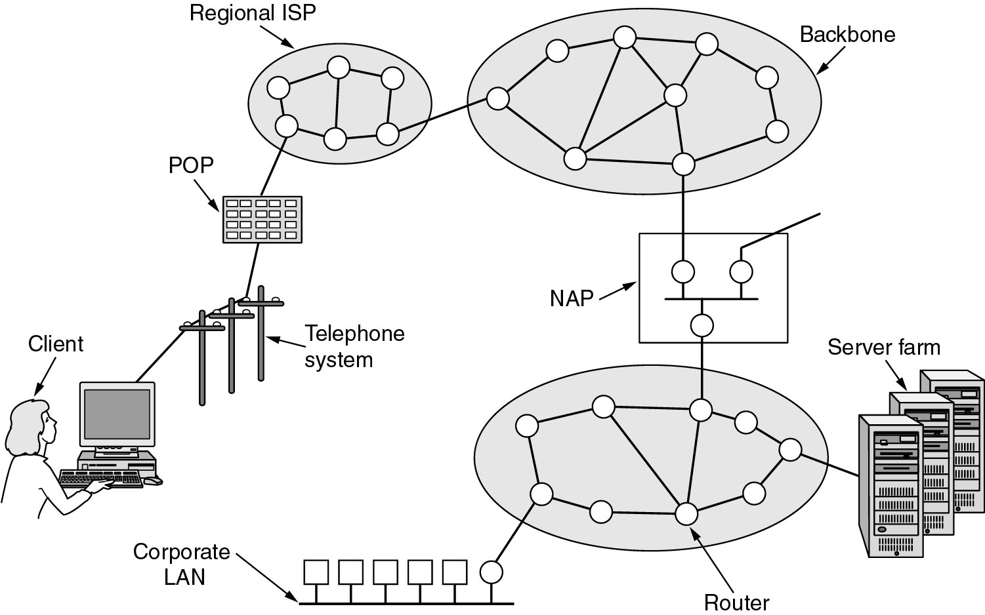
Internet的体系结构
网吧也属于ISP 财大网络中心也是硬件服务提供商
校园网都是ISP 功能大小不同而已
有的时候 信息需要跨越不同的骨干网才能到达指定的目的地，但是不同的骨干网是不同的服务商提供的，可能有竞争关系，所以需要通过NAP，NAP是由一堆路由器组成的。
数字信号
汇接点
调制解调器在电脑里
服务器群
模拟信号

Slide 23
中国Internet的发展
1.最早与Internet连接的3个单位
中国科学院高能物理研究所
中关村教育研究示范网
2.中国的Internet国际出口
中国教育与科研网 CERNET：由政府资金启动的全国范围教育与学术网络。
中国科技网CSTNET：主要为中科院在全国的研究所和其他相关研究机构提供科学数据库和超级计算资源。
中国公用计算机互联网CHINANET：由中国电信经营和管理的中国公用Internet网。
中国金桥信息网CHINAGBN：是国家公用经济信息通信网，由吉通通信有限责任公司负责建设、运营和管理。
1986 10 23 来自中国的电子邮件
当时并没进入Internet大家庭 远程拨号到德国 IP地址是德国

Slide 24
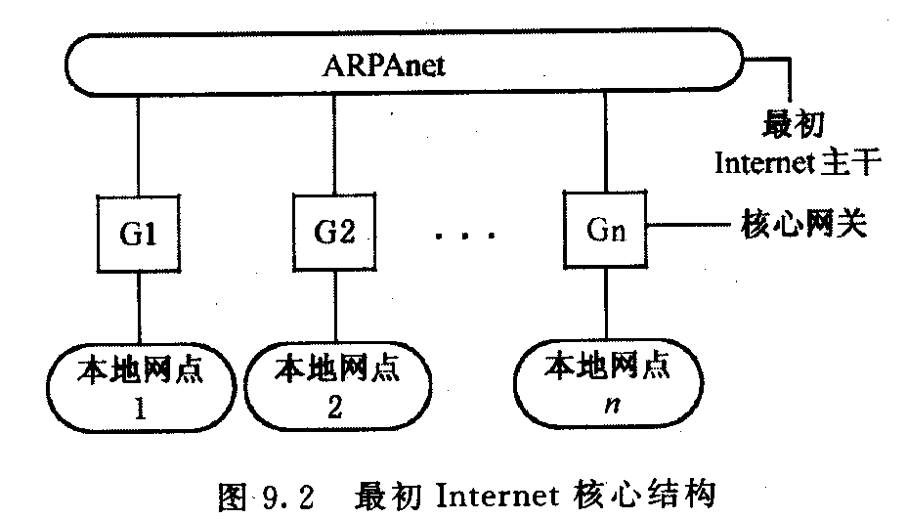
钱天白 王选 都是江苏无锡人 早逝
两个技术 正负离子对撞机 汉字激光照排 去德国留学 太太病了一直服侍 不留在德国 老外感动 回去影响研究 科学咨询渠道狭窄 资料查询困难 用卡片查找 国外可以实时交流 拒绝国外电话实时交流因为电话费和安装费太贵
国际长途太贵
送他计算机拨号 回去以后中科院觉得不解决太丢人
又给房子又给设备
被震惊了 有这么多资源可以下载
后来德国没钱了不支持下载了 中国觉得有必要加入Internet
有困难 需要申请IP地址 IP分配权在XX大学教授手上
派副总理去谈 被拒绝
科协副主席又去 被拒绝
钱天白和吴建平去 我们只是普通研究员 不当官 我们学生想进入Internet
又被感动了 有去帮忙联系白宫进口设备
申请域名 .cn 代表中国 归钱天白所有 56岁死了 归他太太 太太去世归侄子 侄子又捐给中科院
Internet的结构
1.Internet的核心结构
核心系统
自治系统
自治系统
局域网
局域网
局域网
图9.1 Internet树型结构

Slide 25
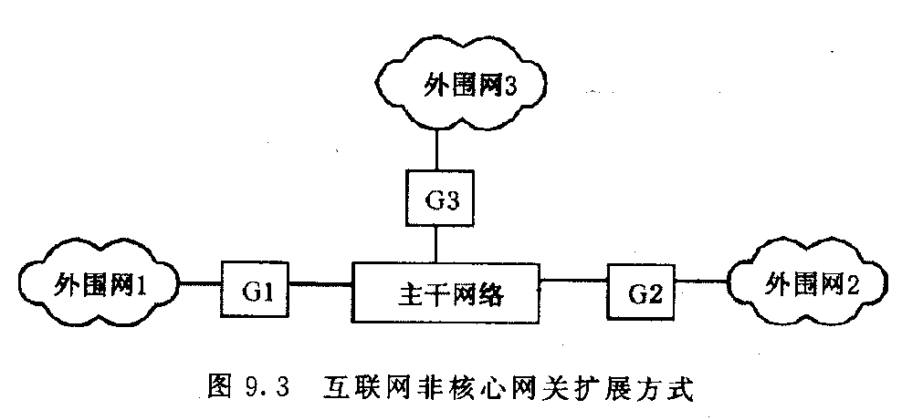
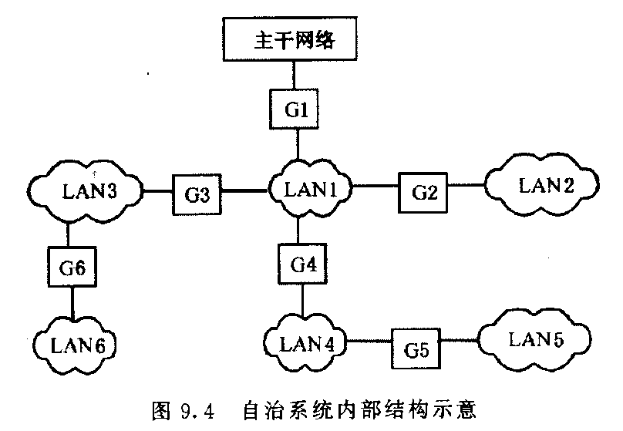
80年后所有芯片都开始进口
90年代末 伊拉克事件 进口美国设备 打仗后设备失败 开始研究芯片
计算机网络的灵魂是资源共享
清华和北大就TCPIP用不用吵架 用公开的
一开始只批准23家高校进入Internet 但是需要建校园网
2.Internet中的自治系统
额外驿站问题
自治系统：通过单一核心网关连入主干网络，内部管理由独立管理机构完成的一组网关和网络的集合。

Slide 26
Internet的管理
1.Internet的协调者ISOC
2.网络信息中心(NIC)
注册服务
目录服务
客户咨询服务
对用户的教育和培训服务
3.中国的NIC
中国ISP刚起步时困难重重 丁磊一开始做免费电子邮件 但是盈利模式困扰他 和他同时期的还有8848 但是后来失败了

Slide 27
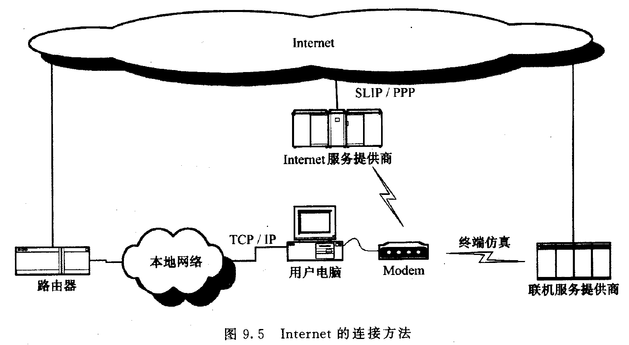
Internet的连接
1.通过局域网直接连接2.通过电话拨号直接连接
3.通过电话拨号间接连接
4.通过ISDN进行连接

Slide 28
计算机网络发展的基本方向是开放、集成、高性能和智能化
开放是指开放的体系结构、开放的接口标准，使各种异构系统便于互联和具有高度的可操作性。
集成表现在各种服务和多媒体应用的高度集成，在同一个网络上，各种消息传递，既能提供单点传输，也能提供多点投递；既能提供无特殊服务质量要求的信息传递，也能提供有一定时延和差错要求的确保服务质量的实时交互。
高性能表现在网络应当提供高速的传输、高效的协议处理和高品质的网络服务。高性能计算机网络作为一个通信网络，应当能够支持大量的和各种类型的用户应用，具有可伸缩功能，即能接纳增长的用户数目而不降低网络的性能，高速、低延迟地传输用户信息；能按照应用的要求来分配资源；具有灵活的网络组织和管理，这样就能按出现的需求支持新的应用。
智能化表现在网络的传输和处理上能向用户提供更为方便、友好的应用接口；在路由选择、拥塞控制和网络管理等方面显示出更强的主动性。

Slide 29
1.2.1 计算机网络的定义
本书认同的定义是：计算机网络是将分布在不同地理位置上的具有独立和自主功能的计算机、终端及其他附属设备，利用通信设备和通信线路连接起来，并配置网络软件（如网络协议、网络操作系统、网络应用软件等）以实现信息交换和资源共享的一个复合系统。

Slide 30
这个定义有几个要点：
计算机网络建立的主要目的是实现计算机资源的共享。网络用户不但可以使用本地计算机资源，而且可以通过网络访问连网的远程计算机资源，还可以调用网络中几台不同的计算机共同完成一项任务。一般将实现计算机资源共享作为计算机网络的最基本特征。
连网的计算机之间没有明确的主从关系。网络是计算机的一个群体，是由多台计算机组成的，但每台计算机的工作又是独立的，任何一台计算机都不能干预其他计算机的工作，例如启动、停止或控制其运行等，任意两台计算机间没有主从关系。网络中的计算机机型和结构不限。
通信设备是指网络上的任何设备，包括计算机通信处理机、终端、外围设备、传感器、电话、电视、发送机、接收机及传真机等。
计算机网络是计算机技术与通信技术结合的产物，也是硬件技术和软件技术结合的产物。网络软件包括通信协议、通信控制程序、网络操作系统和网络数据库等，而通信协议是网络管理的重要概念。互联计算机之间的通信必须遵循共同的网络协议。
计算机之间互连是指互连的计算机彼此之间能够交换信息。互连方式可以通过硬介质及软介质来实现。

Slide 31
1.2.2计算机网络的功能
快捷的数据通信
有效地共享资源
数据信息的集中处理和综合管理
均衡负荷，相互协作，分布处理
资源的可扩充性
提高系统的可靠性、可扩展性和可用性

Slide 32




计算机网络的功能
F1、数据通讯/传输
mobile
北京用户
长沙用户
Hub/SW
网络接入设备
总线分配器
网络中某条线发生故障
并不影响其他线路工作。
F2、资源共享
通信网络
用户
Hub/SW
Hub/SW
local
Area
Network
router
router
server1
server2
local ISP
F3、提高数据可靠性
F4、分布计算

Slide 33
1.2.3 计算机网络的类型
按通信介质分类
按传输技术分类
按数据组织形式分类
按网络的使用对象分类
按网络覆盖的地域分类
有线和无线
广播通信信道 点到点通信信道
集中 分布 分布集中
公用 专用
LAN WAN MAN 互联网

Slide 34
按通信介质分类
按通信介质可将网络分为有线网络和无线网络两大类。
有线网络是指网络中的通信介质为有线介质，如双绞线、同轴电缆、光缆等。有线网络的技术与产品都比较成熟。
无线网络在网络节点之间没有线缆进行连接，而是采用无线电波、微波、红外线、激光、卫星等无线形式来传输数据。无线网络具有移动性好、保密性高、抗干扰性强、架设与维护容易等特点。因此，在移动频繁、成长快速、突发性强及不方便铺设网络电缆的情况下，成为最好的计算机连网实施方案。无线网络的缺点是费用较高，易受环境因素的影响，安装实施要求的技术高。

Slide 35
按传输技术分类
在通信技术中，通信信道有两种类型：广播通信信道与点到点通信信道。
在广播通信信道中，多个节点共享一个通信信道。当其中一个节点广播信息时，其他节点就可以接收到这个节点的信息。而在点到点通信信道，一条通信线路只能连接两个节点，若这两个节点之间没有直接连接的线路，则它们只能通过中间节点转接。
根据网络的通信传播方式分类，相应的计算机网络分为点对点传播方式网（Point-to-Point Network）和广播式传播方式网(Broadcast Networks)两种类型。前者适合距离较小、主机工作站较少的情况（如局域网），后者适合较大型的网络或者远程网络（如广域网）。

Slide 36
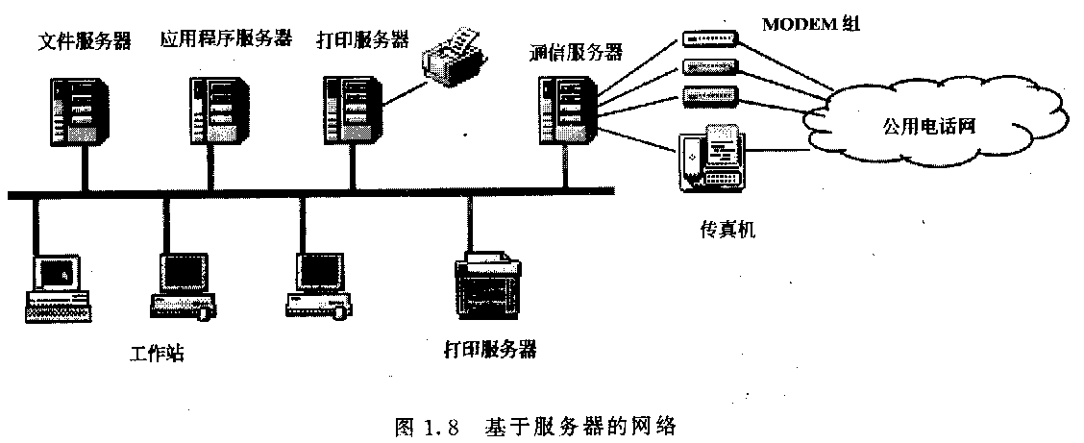
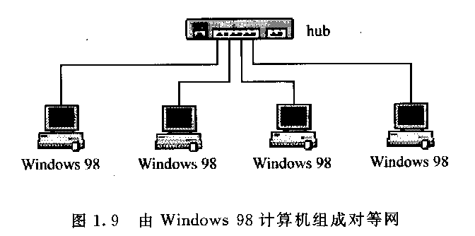
1.基于服务器的网络（客户/服务器模式）
2.对等网络（对等模式）

Slide 37
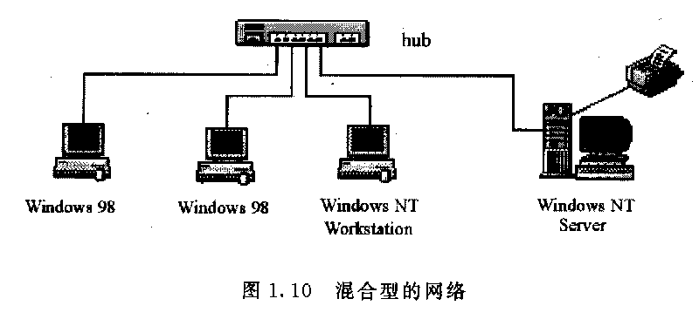
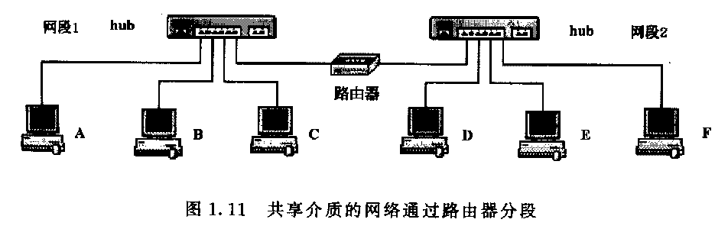
3.混合型网络
共享介质的网络和交换式网络
1.共享介质的网络

Slide 38
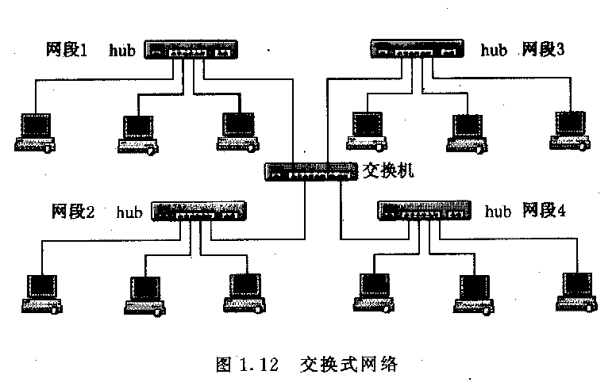
2.交换式网络

Slide 39
按数据组织形式分类
按照数据组织列式来分类，可将计算机网络划分为集中式计算机网络、分布式计算机网络以及分布集中式计算机网络。
在集中式计算机网络中，系统对资源进行统一管理，这样导致了系统独立性差，适应能力差的缺点，但同时它带来的优点是系统响应时间短、可靠性较高、管理相对简单等。
在分布式计算机网络中，整个系统对于用户来说是完全透明的，整个系统的资源既是独立的又是互联的。整个系统对系统资源统一管理，但计算机工作站上的资源则由工作站来管理和分配。这种独立性强使使用灵活方便，但是整个系统的安全性较差，系统管理比较复杂。
为了集中上述两种系统的优点，随后出现了一种比较理想的网络系统，即分布集中式网络系统，它的一个最成功的例子就是局域网。

Slide 40
按网络的使用对象分类
按网络的使用对象可分为公用网络和专用网络。
公用网络（Public Network）是指为全社会所有人提供服务的网络，一般是由国家邮电部门或大型电信公司建立、管理、运行的网络。
专用网络(Private Network)是指某个部门或单位为本系统的特殊业务需要而建造的网络，只对内部提供服务，不对本系统以外开放。

Slide 41
按网络覆盖的地域分类
最常用最有意义的还是按网络覆盖的地域范围划分，因为网络覆盖的地域范围影响到网络诸多方面的特性，如传输速率、拓扑结构、使用的技术和网络设备等。地理范围是指网络所覆盖的地域。按网络覆盖的地域范围划分可以分为局域网(Local Area Network, LAN)、城域网(Metropolitan Area Network，MAN)、广域网(Wide Area Network，WAN)和互联网四类。

Slide 42
局域网（LAN）
局域网规模较小，地理范围不大（一般不超过十几千米）。局域网内计算机通过高速线路互相连接，常被一个单位或一个团体所拥有。 LAN的主要特点有：
LAN属于个人或单位自建，所以其用途也是完全出于私用，不会为无关人员提供服务。如企业局域网通常只对本单位员工提供服务。LAN由单一组织所拥有和使用，不受公共网络所属机构的规定约束，容易进行设备的更新和使用最新技术，不断增强网络的功能。
LAN具有较高的带宽，信息传输速率高，一般为十兆（10Mb/s）到百兆（100Mb/s），随着技术的发展，信息传输速率在不断提高，出现了千兆（1000Mb/s）和万兆网（10000Mb/s）。
LAN数据传输可靠，误码率低，误码率通常为10-7 到10-12。
大多数LAN采用总线(bus)、环形（ring）及星形（star）拓朴结构，结构简单，易于实现。

Slide 43
LAN的通信协议结构包括物理层和数据链路层两层，重点是数据链路层如何解决共享信道的多点接入控制，而WAN的通信协议结构在LAN通信协议结构上还要加上网络层，除上述的分组转发外，WAN还有路由选择问题。路由选择指的是传输中要选择一条到达目的主机的路径，而且，当网络拓朴和网络负载等因素发生变化时，到达目的主机的路径还应当按照一定的路由算法动态地变化，以便在某个方面（如距离、时延、费用等）保持最优。
LAN网络拓朴一般是比较单纯、规整，常为总线、星形、环形等，而WAN网络拓朴则一般比较复杂，不规整，多为网形(mesh)和树形(tree)，或者它们的混合。

Slide 44


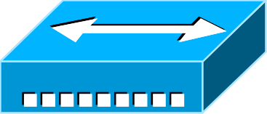
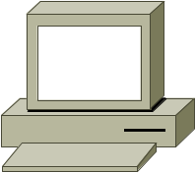

SERVER
作用类似多支路电缆
以太交换器
HUB
PC
LAN

Slide 45
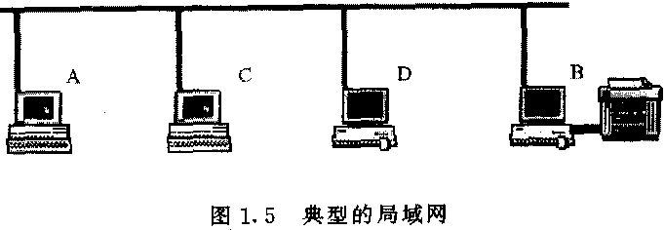
相当于最初以太网的电缆

Slide 46
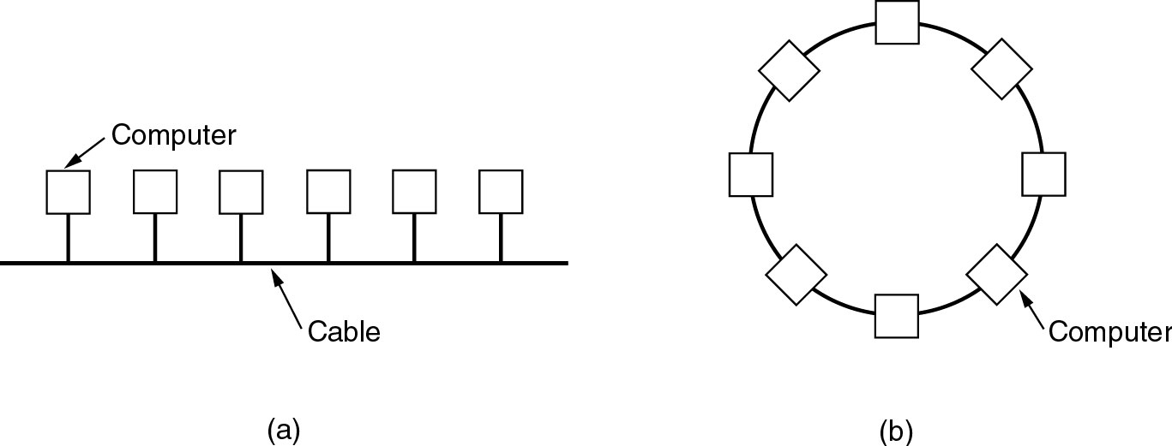
局域网
只有一个主机器可以传送，需要等待和解决冲突
两种广播式网络
总线型
环型

Slide 47
局域网的三个特征：
  范围：几千米之内
  传输技术：广播式链接，速度通常在10M~100M之间
  拓扑结构：

Slide 48
广域网（WAN）
广域网是指其地理范围可跨越城市、涉及多个地域甚至全球的互连网络。广域网一般是一个公共网络。WAN覆盖的地域可达100公里以上，可以覆盖一个地区、一个国家、一个洲甚至更大。与LAN相比，WAN在技术上的特点有：
WAN一般由主机和通信子网组成，通信子网(communication subnet)由通信线路连接交换节点（交换机）组成，往往是电信部门提供的公共通信网。
WAN一般为点对点网络(point to point network)，由许多连接构成，每一连接对应一对节点，一端的节点发送的数据只有惟一的另一端节点接收。为了将分组从源节点经网络传送到目的节点，一般需要经过多个中间节点的转发。

Slide 49
WAN大多使用分组交换(packet switching)技术。点对点网络是一种交换式网络(switched network)，交换式网络的数据传输使用交换技术，即数据在节点间的转换。WAN使用最多的是分组交换，即将数据分割为若干个分组或称包（packet），然后用存储转换(store and forward)的方式逐节点转发过去。
WAN常常采用多路复用技术，提高传输线路的利用率。
WAN ：跨越很大地理范围的由若干局域网连接构成

Slide 50
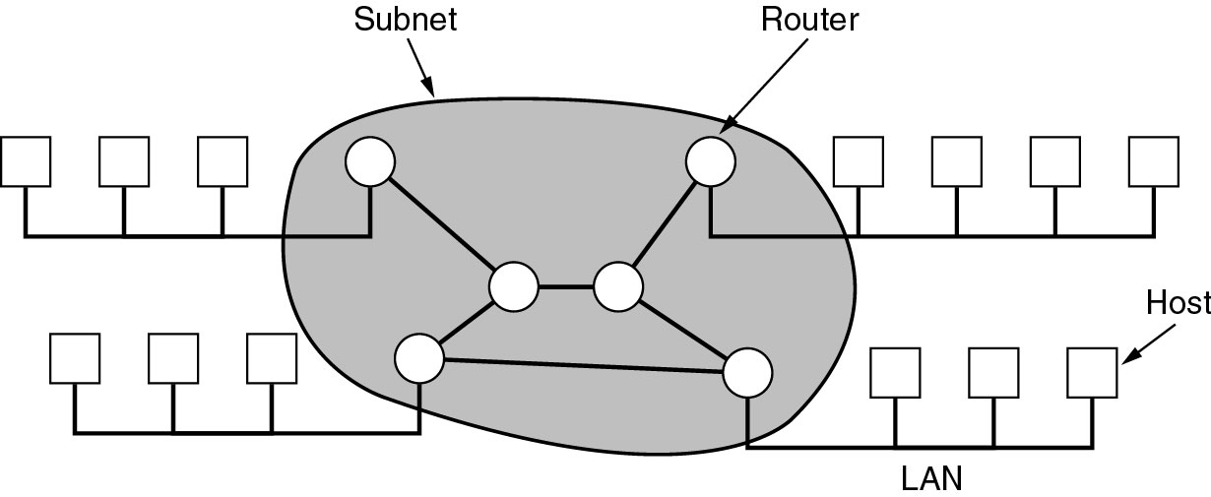
广域网
局域网上的主机与子网之间的关系

Slide 51
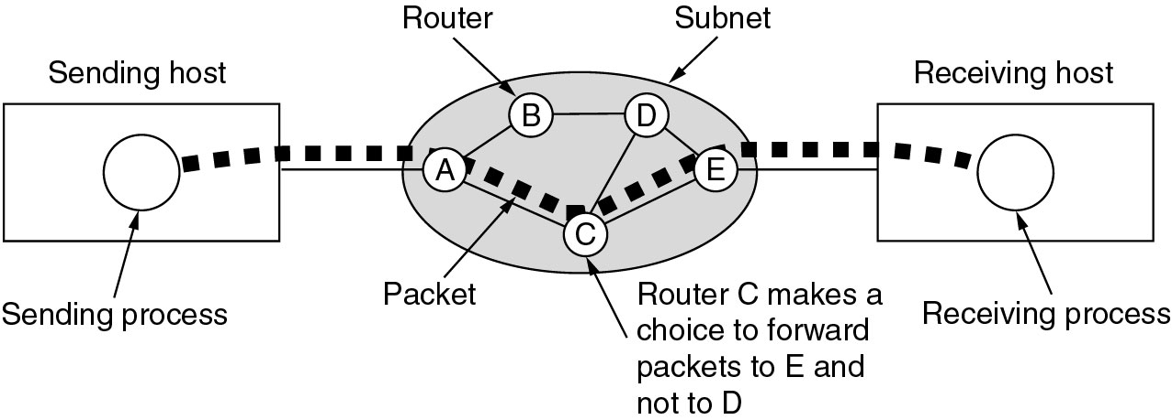
广域网
分组从发送方到接受方的流程
接受后重新组装成原来的信息
信息是一段一段发送的
路由器算法

Slide 52
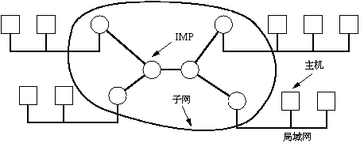
WAN组成
  主机(hosts)：具有独立处理能力的计算机；
    单独的主机；
    从属某一个LAN中的主机。
  通信子网(communication subnet)：在主机之间进行数据传递。
    传输系统(通信介质、传输设备)
    交换系统(交换机、路由器)

Slide 53



以太交换器
Router
网络云团
WAN
ATM交换机

Slide 54
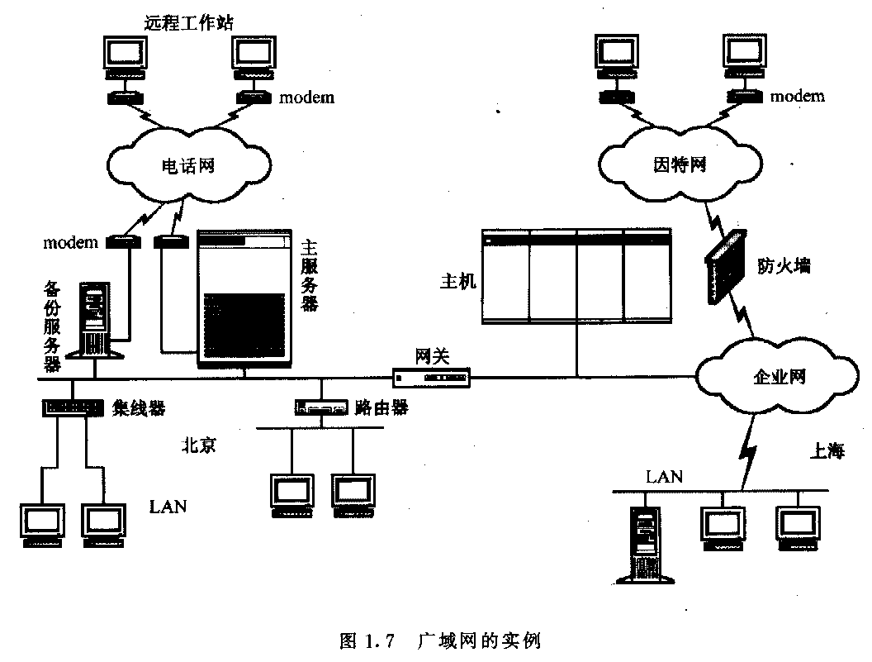
个人用于？
企业内的局域网

Slide 55
城域网（MAN）
城域网是指地理范围覆盖一个城市或城区的网络。主要用于局域网的互联。MAN规模介于LAN和WAN之间，局限在一座城市的范围内，一般在10公里至100公里的区域。MAN是公共网络性质，面向多用户提供数据、语音、图像等多业务的传输服务。

Slide 56
城域网是以光纤为传输介质，能够提供45-150Mbps的高传输速率，支持数据、语音、图形与视频综合业务数据传输，可以覆盖跨度为50-100KM的城市范围，实现高速宽带传输的数据通信网络。
宽带城域网应该包括核心交换网与接入网。

Slide 57
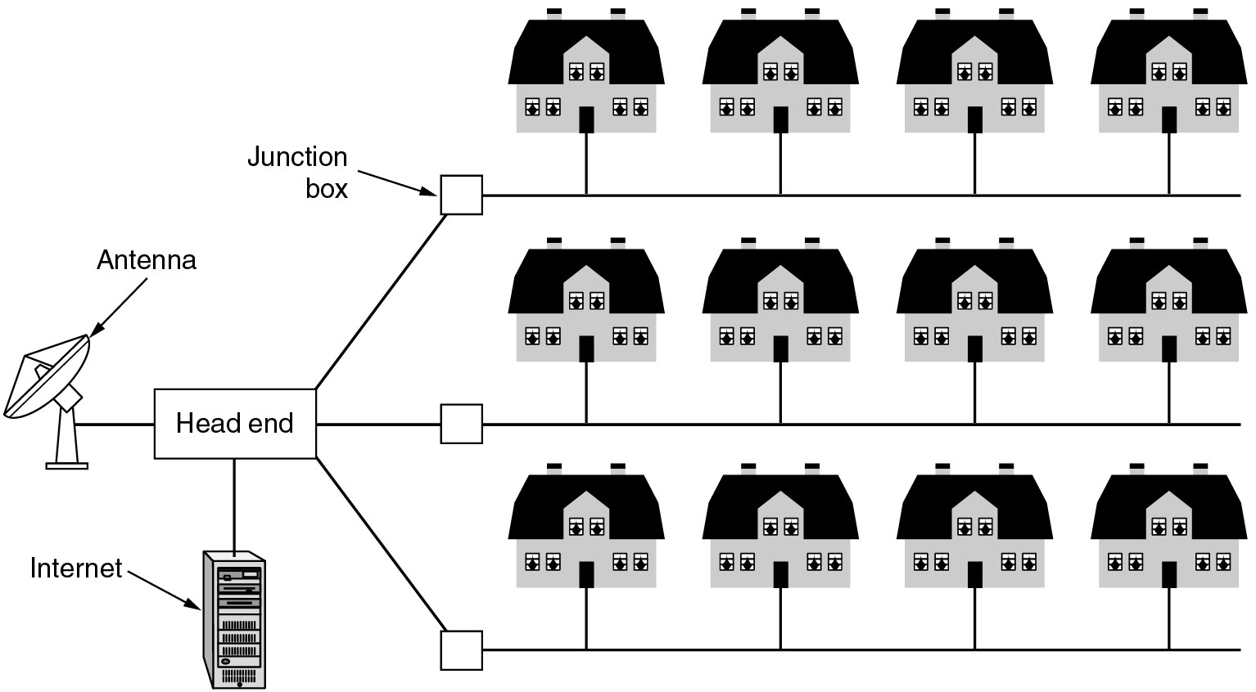
城域网
这个是有线电视网的示意图 有线电视网是一个典型的城域网
MAN
接线盒
一个基于有线电视的城域网
天线
集中控制

Slide 58
互联网
互联网是由路由器互联在一起的物理网络的集合，是网络的网络。互联网覆盖的地域范围与它互联了多少个网络有关。这里的物理网络指LAN、MAN和WAN等，在互联网中它们属于底层网络，处在网络层（负责网络互联的协议层）之下，属于物理层和数据链路层。
互联网要解决数据在网络之间特别是采用不同协议通信的网络之间进行传输数据的一系列问题。采用不同通信协议的网络之间进行数据传输是互联网中最常用、最广泛的应用。互联网使用了TCP/IP(Transmission Control Protocol/Internet Protocol)协议族解决这些问题。互联网是使用TCP/IP协议族覆盖全球范围当今最大的开放的互联网。
互联网已经过了几十年的发展演变过程。目前的互联网拓朴结构是松散的、分层的，不受某个权威部门的控制。

Slide 59
互联网
位于不同网络的人要进行通信
通过网关进行软、硬件不同层次的转换
通过一个WAN将多个LAN连接起来

Slide 60
1.3.1 计算机网络基本组成
一个典型的计算机网络主要是由计算机系统、数据通信系统、网络软件3大部分组成。计算机系统是网络的基础，为网络内的其他计算机提供共享资源；数据通信系统是连接计算机系统的桥梁，它提供各种信息交换技术；网络软件是网络的组织者和管理者，为网络用户提供各种服务。

Slide 61
计算机系统
计算机系统主要完成数据信息的收集、存储、处理和输出任务，并提供各种网络资源。计算机系统根据其在网络中的用途可分为服务器(Server)和工作站(Workstation)两种。
服务器负责数据处理和网络控制，并构成网络的主要资源，它为使用者提供各种资源。服务器主要是为整个计算机网络服务的，而不针对单个的个人用户，服务器的工作量比普通工作站大很多，通常是几十倍甚至几百倍。一旦计算机网络系统处于运行状态，服务器就必须长时间地运行，所以服务器一般是功能强大、运行速度高的计算机。
工作站又称为客户机，是连接到服务器的计算机，相当于网络上的一个普通用户，它可以使用网络上的共享资源。用户正是通过操作工作站，通过网络访问网络服务器上的资源，对于作为工作站的计算机没有特别要求。

Slide 62
BS和CS的区别以及优缺点
C/S又称Client/Server或客户/服务器模式。服务器通常采用高性能的PC、工作站或小型机，并采用大型数据库系统，如Oracle、Sybase、Informix或 SQL Server。客户端需要安装专用的客户端软件。
B/S是Brower/Server的缩写，客户机上只要安装一个浏览器（Browser），如Netscape Navigator或Internet Explorer，服务器安装Oracle、Sybase、Informix或 SQL Server等数据库。浏览器通过Web Server 同数据库进行数据交互。

Slide 63
CS缺点主要有以下几个：
只适用于局域网。而随着互联网的飞速发展，移动办公和分布式办公越来越普及，这需要我们的系统具有扩展性。这种方式远程访问需要专门的技术，同时要对系统进行专门的设计来处理分布式的数据。
客户端需要安装专用的客户端软件。首先涉及到安装的工作量，其次任何一台电脑出问题，如病毒、硬件损坏，都需要进行安装或维护。特别是有很多分部或专卖店的情况，不是工作量的问题，而是路程的问题。还有，系统软件升级时，每一台客户机需要重新安装，其维护和升级成本非常高。
对客户端的操作系统一般也会有限制。可能适应于Win98, 但不能用于win2000或Windows XP。或者不适用于微软新的操作系统等等，更不用说Linux、Unix等。

Slide 64
C/S的优点是能充分发挥客户端PC的处理能力，很多工作可以在客户端处理后再提交给服务器。对应的优点就是客户端响应速度快。
B/S最大的优点就是可以在任何地方进行操作而不用安装任何专门的软件。只要有一台能上网的电脑就能使用，客户端零维护。系统的扩展非常容易，只要能上网，再由系统管理员分配一个用户名和密码，就可以使用了。甚至可以在线申请，通过公司内部的安全认证（如CA证书）后，不需要人的参与，系统可以自动分配给用户一个账号进入系统。

Slide 65
硬件
  网络节点
    服务器：文件服务器、打印服务器、应用系统服务器、通信服务器。
    端节点：计算机（网卡）
    中间节点：交换机、集线器（HUB）、路由器等;
  通信链路：信息传输的通道
    物理：传输介质
    逻辑：信道

Slide 66
软件
  网卡驱动程序：随厂家的网卡而变；
  网络协议软件：随网络设备而变；
  网络操作系统：随设备和操作系统而变；网络操作系统组成：网络适配器驱动程序、子网协议和应用协议
  网络管理/安全控制软件、网络应用软件（可选）。

Slide 67
硬盘服务器
硬盘服务器将共享的硬盘空间划分为多个虚拟盘体，虚拟盘体可以分为三个部分：专用盘体、公用盘体与共享盘体。
专用盘体可以分配给不同的用户，用户可以通过网络命令将专用盘体链接到工作站，象使用本地硬盘一样使用专用盘。
公用盘体为只读属性，它允许许多用户同时进行读操作。
共享盘体的属性为可读写，它允许多用户同时进行读写操作。

Slide 68
虚拟盘体与云存储的关系
虚拟：
存储虚拟磁盘（Virtual disk），就是在本地电脑里面虚拟出一个远程电脑里面的磁盘。感觉像是在本机上的硬盘一样。其实它没在本机上。。
客户端可以通过局域网连接服务器上的服务器，在本地虚拟出一块硬盘，以达到通过网络共享服务器硬盘的效果
云：
云存储是指通过集群应用、网络技术或分布式文件系统等功能，将网络中大量各种不同类型的存储设备通过应用软件集合起来协同工作，共同对外提供数据存储和业务访问功能的一个系统。使用者可以在任何时间、任何地方，透过任何可连网的装置连接到云上方便地存取数据。
云建立一个存储区间，但是存储地点不一定在一个地方
云更困难一些。安全更难管理。如何做备份。没有真正意义上的云存储

Slide 69
文件服务器
文件服务器具有分时系统文件管理的功能，它支持文件的概念与标准的文件操作，提供网络用户访问文件、目录的并发控制和安全保密措施。
文件服务器应具备完善的文件管理功能，能够对全网实行统一的文件管理，各工作站用户可以不参与文件管理工作。
文件服务器能为网络用户提供完善的数据、文件和目录服务。
文件服务器：清华大学的水木清华
一般放盗版软件，盗版电影，现在放学校买的正版电影。财大在外语系的大学生自学中心。所有电影放在一个文件服务器中

Slide 70
应用服务器
应用服务器用于集中管理局域网中的共享资源，除提供文件服务、打印服务外，还有数据库服务器、通信服务器、WEB服务器、域名服务器等各种应用服务器。

Slide 71
数据通信系统
网络适配器（又称网卡）是计算机与网络互联的接口设备。网卡的主要作用是产生网络信号、进行并行数据与串行数据的转化、控制数据缓存及存取、装配和拆卸数据包等。
传输介质是传输数据信号的物理通道，负责将网络中的多种设备连接起来。常用的传输介质有双绞线、同轴电缆、光纤、微波和卫星等。

Slide 72
数据通信系统(续)
网络互连设备是用来实现网络中各种计算机之间的连接、网与网之间的互连及路径的选择。常用的网络互连设备有：
集线器的主要作用是进行信号转发，使用集线器便于提高网络的稳定性和可靠性、改善网络的管理和维护。集线器一般分为独立式、智能式、堆叠式、交换式等几种。在集线器上，有一个重要参数就是集线器的接口数，它指明了集线器能连接的计算机的数目，这里的计算机包括服务器、工作站等。

Slide 73
数据通信系统(续)
中继器的主要作用是便于在网络上远程传输数据，将在传输介质上传输的信号放大。因为信号在传输过程中会有损耗，所以，中继器也是一个重要的计算机网络设备。
中继器只负责放大信号，不能传输不同的的网络信号。
网桥主要用于连接使用相同传输介质、通信协议和寻址方式的计算机网络。网桥最简单的功能是进行网络的扩展，中继器、集线器可以完成网络扩展的问题，但是它只能将冲突域增大，使整个网络变成一个冲突域。通过网桥连接起来的网络仍然保持为独立的冲突域，这样使整个网络支持工作站的数量得到大大提高。网桥也可以用来连接不同类型的局域网，进行协议转换，可以把不同类型、不同速率的局域网连接在一起，还可以将一个大型的计算机网络分成多个子网，来均衡各网段的负荷,以便提高网络的性能。

Slide 74
数据通信系统(续)
路由器的主要作用是连接局域网和广域网、判断网络地址和选择路径。在计算机网络系统运行中，路由器的主要工作就是为经过本路由器的计算机传输报文寻找一条最佳或者较好的传输路径，并将报文传送到目的站点。路由器是工作在网络层面上。
网关在计算机网络系统中的主要作用是用于不同网络之间的连接，为这些不同的网络间提供相互的协议变换，并将数据按照新的协议重新分组之后再向下传送。
调制解调器的主要作用是在通信过程中实现模拟信号和数字信号的相互转换。它广泛地应用在数据传输、传真和语音方面。调制解调器的主要工作过程是把其他数字设备送来的数值信号转换成模拟信号（调制过程）。通过电话线路传输，在电话模拟线路的另一端将此模拟信号转换成数字信号（解调过程）。调制解调器有内置调制解调器和外置调制解调器之分。
交换机是一个多端口的网桥，它工作在数据链路层。交换机的主要功能包括物理编址、网络拓朴结构、错误校验、帧序列同步以及流量控制。一些高档交换机还具备更多的功能，如对虚拟局域网的支持、对链路汇聚的支持、具有路由功能、支持第三层甚至第四、五层或第七层交换功能和防火墙功能。

Slide 75



通信子网和资源子网
（二级结构网络模型）
通讯子网是iso七层协议的下三层
资源子网是上四层
资源子网
DBS
激光打印
通信子网

Slide 76
网络软件
网络软件是实现网络功能所不可缺少的软环境。网络软件一方面接受用户对网络资源的访问，帮助用户方便、安全地使用网络。另一方面管理和调度网络资源，提供网络通信和用户所需的各种网络服务。通常网络软件包括：网络操作系统、网络协议和协议软件、网络通信软件和网络管理软件及网络应用软件。

Slide 77
网络软件
协议层次
各层的设计问题
面向连接和无连接的服务
服务原语
服务与协议的关系

Slide 78
操作系统
操作系统是最靠近硬件的一层系统软件,它是用户与计算机之间的接口。
操作系统的任务是改善人机界面、管理全部资源、控制程序运行、支持应用软件等。
操作系统提供的用户界面由窗口、菜单、图标、按钮组成，单击鼠标即可完成操作。并不是所有操作系统都是由窗口、菜单、图标、按钮组成
操作系统内部则包括数百个内置的子程序，通称为函数。应用程序通过调用这些函数来完成基本的操作任务。

Slide 79
网络操作系统
网络操作系统是指能使用网络上各个计算机方便而有效地共享网络资源，为用户提供所需的各种服务的操作系统软件。
网络操作系统是建立在单机操作系统上的，管理网络操作系统并实现资源共享。其主要功能有：管理网络用户，控制用户对网络的访问。提供多种网络服务，或对多种网络应用提供支持。提供网络通信服务，支持网络协议。进行系统管理，建立和控制网络服务进程，监控网络活动。
网络操作系统的基本任务就是：屏蔽本地资源与网络资源的差异性，为用户提供各种基本网络服务功能，实现网络系统资源的共享管理，并提供网络系统的安全保障。
网络操作系统的主要部分存放在服务器上，网络正是通过网络操作系统对各种网络资源、网络用户等进行管理的。它的主要功能包括服务器管理、通信管理及一般多用户多任务操作系统所具有的功能。

Slide 80
网络操作系统本质上是应该独立于具体的硬件平台，系统应该运行于各种硬件平台之上。
Microsoft公司提出了硬件抽象层（Hardware Abstract Layer, HAL),当用户进行系统迁移时，可以直接将基于Intel系统的机器平移到其它平台上，而不必修改网络操作系统。打破了Intel的垄断
网络操作系统还包括多用户、多任务、多进程。

Slide 81
网络操作系统可分为：专用型网络操作系统和通用型网络操作系统。
专用型网络操作系统是为某一种特殊网络应用要求而设计的。
通用型网络操作系统能提供基本的网络服务功能，满足用户在各个领域的应用需求。
对于通用型网络操作系统，一般又分为两类：变形级系统与基础级系统。
变形级系统是在原有的单机操作系统基础上，通过增加网络服务功能构成的。
基础级系统是以计算机硬件为基础，根据网络服务的要求，直接利用硬件与少量软件资源专门设计的网络操作系统
如果上网功能比较简单，用变形级系统就可以了
如果是银行和海关，需要基础级系统

Slide 82
网络操作系统的结构
对等结构网络操作系统：在对等结构网络操作系统中，所有联网结点的地位是平等的，安装在每个结点的操作系统软件相同，联网计算机的资源在原则上都是可以相互共享的。每台联网计算机都以前后台方式工作，前台为本地用户提供服务，后台为其他结点的网络用户提供服务。局域网中的任何两个结点都可以直接实现通信。对等结构的网络操作系统可以提供共享硬盘、共享打印机、收发电子邮件、共享屏幕与共享CPU服务。优点是结构相对简单，网中的任何结点间均能直接通信。缺点是结点除了要完成本地用户的信息处理任务外，还要承担较重的网络通信管理与共享资源管理任务，负荷很重。
对等结构网络操作系统支持的网络系统一般规模较小。
用windos的对等网，传输数据。在一个group里面。用一个网线相连。就能传输数据。

Slide 83
非对等结构网络操作系统：系统中的结点分为网络服务器和网络工作站。
服务器采用高配置与高性能的计算机，以集中方式管理局域网的共享资源，并为工作站提供各类服务。
工作站一般是配置比较低的计算机，主要为本地用户访问本地资源与访问网络资源提供服务。
非对等结构网络操作系统软件分为相互协作的两部分：一部分运行在服务器上，另一部分运行在工作站上。服务器是局域网的逻辑中心，服务器上运行的网络操作系统的性能，直接决定着网络服务功能的好坏，以及系统性能的强弱与安全性，它是网络操作系统的核心部分。

Slide 84
网络操作系统的基本功能
文件服务是最重要与最基本的网络服务功能。文件服务器以集中方式管理共享文件，工作站可以根据所规定的权限对文件进行读写以及其他操作，文件服务器为网络用户的文件安全与保密提供必需的控制方法。
打印服务可以设置一台或几台网络打印机。
数据库服务：选择适当的网络数据库软件，依照客户机/服务器工作模式，开发出客户端与服务器端数据库应用程序，服务器接收客户端的请求，服务器端将运行结果传送到客户机端。
windows把所有能找到的打印机日常的驱动程序全部都带着。所以不需要用打印机自带的光盘。
优点：方便、促进了硬件的发展
缺点：windows操作系统非常冗余，占用大量的资源

Slide 85
通信服务：客户机与客户机之间的对等通信、客户机与网络服务器之间的通信服务等功能。
信息服务：文件、图像、数字视频与语音数据的传输服务。
分布式服务：将分布在不同地域位置网络中的资源，组织在一个全局性的、可复制的分布式数据库中，网中多个服务器都有该数据库的副本，用户在一个工作站上注册，便可与多个服务器连接。对于用户来说网络系统中分布在不同位置的资源都是透明的。

Slide 86
网络管理服务：提供网络性能分析、网络状态监控、存储管理等多种管理服务。
Internet/Intranet服务：网络操作系统支持TCP/IP协议，提供各种Internet服务。

Slide 87
目前主流网络操作系统有：
  UNIX
  Linux
  NetWare
  Windows

Slide 88
Windows
Microsoft公司于1993年推出Windows NT操作系统，正式进入非对等结构的网络操作系统领域。
Windows Server的基本管理单位是域。域模式的最大好处就是单一的网络登录功能，用户只要在域中有一个帐户，就可以在整个网络中漫游。
Windows 2008—动态IT系统。使用虚拟化技术。

Slide 89
NetWare操作系统
NetWare操作系统是以文件服务器为中心的，它主要由3个部分组成：文件服务器内核、工作站外壳与低层通信协议。

Slide 90
UNIX操作系统
UNIX历史较久，以简洁、优美的风格，稳定、高效的性能、易移植、可扩充、开放性等得到了广泛的支持。
UNIX系统是一个多用户、多任务的分时操作系统。每个用户都可以同时运行多个进程。
UNIX系统采用树状目录结构，具有良好的安全性、保密性和可维护性。
UNIX提供多种通信机制，如管道通信、软中断通信、消息通信、共享存储器通信和信号灯通信。

Slide 91
Linux网络操作系统
Linux网络操作系统价格低、开放源代码和安装配置简单的特点，发展非常迅速，是自由软件，具有开放性。
Linux网络操作系统由4部分组成：内核、外壳、文件系统和应用程序。
军方的网络系统。不能用windows的。Windows有安全风险

Slide 92
网络协议和协议软件
网络协议和协议软件是实现网络协议功能的软件。网络协议主要用于实现网络通信，典型的协议有TCP/IP、IPX/SPX和NetBIOS/NetBEUI。
TCP/IP Unix 的网络协议
IPX/SPX NetWare的网络协议
NetBIOS/NetBEUI Windows的网络协议

Slide 93
网络通信软件和网络管理软件及网络应用软件
任何一个网络中都需要多种网络通信软件和网络管理软件及网络应用软件。
网络通信软件和网络管理软件用于监控和管理网络工作情况。
网络应用软件为用户提供丰富简便的应用服务。

Slide 94
1.3.2计算机网络拓扑结构
所谓拓扑学（Topology）是一种研究与大小、距离无关的几何图形特性的方法。在计算机网络中常采用拓扑学的方法，分析网络单元彼此互连的形状与其性能的关系。

Slide 95
拓扑的概念
采用从图论演变而来的拓扑的方法，抛开网络中的具体设备，把工作站、服务器等网络单元抽象为“点”，把网络中的传输介质抽象为“线”，这样从拓扑学的观点看计算机网络系统，就成了由点和线组成的几何图形，从而抽象出了网络系统的具体结构。这种采用拓扑学方法抽象出的网络结构称为计算机网络的拓扑结构。
拓扑设计是建设计算机网络的第一步，也是实现各种网络协议的基础，它对网络性能、系统可靠性与通信费用都有重大影响。
计算机网络拓扑主要是指通信子网的拓朴结构。

Slide 96
常见的网络拓扑结构
拓扑结构中的节点表示网络单元。网络单元是指网络系统中的各种数据处理设备、数据通信控制设备和数据终端设备。常见的网络单元有：服务器、网络工作站、集线器和交换机。节点分为两类：一类是转接节点，它的作用是支持网络的连接，通过通信线路转接和传递信息，如集线器、交换机等。另一类是访问节点，它是信息交换的源点和目标，如服务器，网络工作站等。
拓扑结构中的通路是指从发出信息的节点到接收信息的节点之间的一串节点和链路。它是一系列穿越通信网络而建立起来的节点到节点的链路。
按照不同的网络拓扑结构，将计算机网络分为总线型网络、环型网络、星型网络、树型网络和网状网络等。

Slide 97
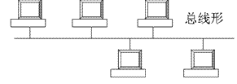
总线型网络结构
总线两端有两个阻抗。传到阻抗就穿不下去了。总线缺点：一个死掉就都死掉了。

Slide 98
总线型网络结构(续）
总线型网络结构是一种比较普遍采用的一种方式，它将所有入网的计算机均接入到一条通信线上。为防止信号反射，一般在总线两端连有终结器匹配线路阻抗。
总线结构的优点是信道利用率较高，结构简单，价格相对便宜。缺点是同一时刻只能有两个网络节点相互通信。总线结构网络延伸距离有限，网络容纳节点数有限。在总线上只要有一个节点出现连接问题，就会影响整个网络的正常运行。

Slide 99
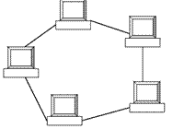
环型网络结构

Slide 100
环型网络结构（续）
环型网络结构是将多台联网的计算机用通信线路结成一个闭合的环。在环型结构的网络中，信息按固定方向流动，或按顺时针方向，或按逆时针方向。
环型网络结构的优点是在一次通信过程中信息在网中传输的最大传输延迟是固定的、每个网上节点只与其他两个节点有物理链路直接互连，因此传输控制机制较为简单，实时性强。缺点是一个节点出现故障可能会终止全网运行，因此可靠性差。为了克服可靠性差的问题，有的环型网络采用具有自愈功能的双环结构，一旦一个节点不工作，可自动切换到另一环路工作。此时网络需对全网进行拓扑结构和访问控制机制调整。
环结点的加入和撤出过程都比较复杂。

Slide 101
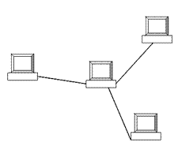
星型网络结构

Slide 102
星型网络结构
星型网络结构是以一个节点为中心的处理系统，各种类型的入网机器均与该中心有物理链路直接相连，其他节点间不能直接通信，通信时需要通过该中心结点转发。因此中心结点必须有较高的性能和可靠性。
星型网络结构的优点是结构简单，建网容易，控制相对简单。其缺点是属于集中控制，主节点负荷过重，可靠性低，通信线路利用率低。
人类的管理方式决定。最原始的网络结构。

Slide 103
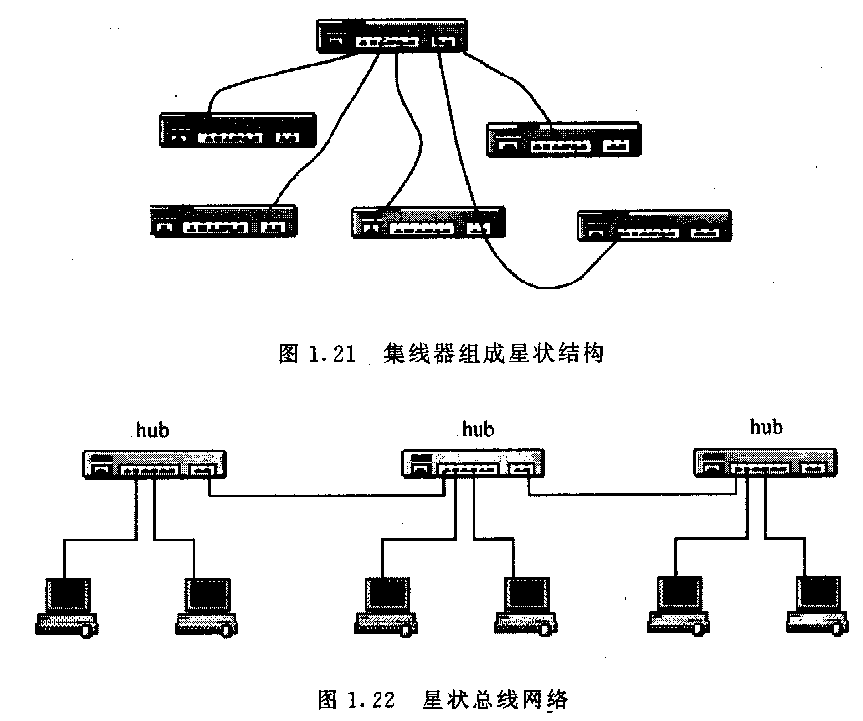

Slide 104
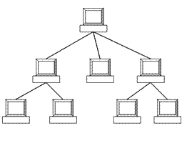
树型网络结构

Slide 105
树型网络结构（续）
树型网络结构是星型网络结构的特例，是一种多级星形结构，分级的集中控制式网络。与星型网络结构相比，它的通信线路总长度短、成本较低且结点易于扩充。在树型网络结构中，节点按层次进行连接，信息交换主要在上、下节点之间进行，相邻及同层节点之间一般不进行数据交换或数据交换量很小，但除了叶结点及其相连的线路外，任何一结点或其相连的线路故障都会使系统受到影响。
便于诊断网络。

Slide 106
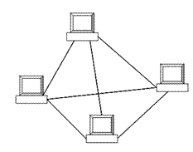
网状网络结构

Slide 107
网状网络结构（续）
网状网络结构分为全连接网状和不完全连接网状两种形式。在全网连接网状结构中，每一个节点和网中其他节点均有链路连接。在不完全连接网中，两节点之间不一定有直接链路连接，它们之间的通信，依靠其他节点转接。
网状网络结构的优点是节点间路径多，碰撞和阻塞可大大减少，局部的故障不会影响整个网络的正常工作，可靠性高。网络扩充和主机入网比较灵活和简单。但网状网络结构的关系复杂，因此建网和网络控制机制复杂。

Slide 108
1．5计算机网络的应用
  家庭应用
  商业应用
  移动用户
  社会问题

Slide 109
计算机网络的应用
计算机网络在人类生活中的应用
计算机网络在商业中的应用

Slide 110
建立计算机网络的目的：
1、资源共享
2、满足人的需要
3、电子商务 (B to B)
4、通过Internet与客户交易 (B to C)

Slide 111
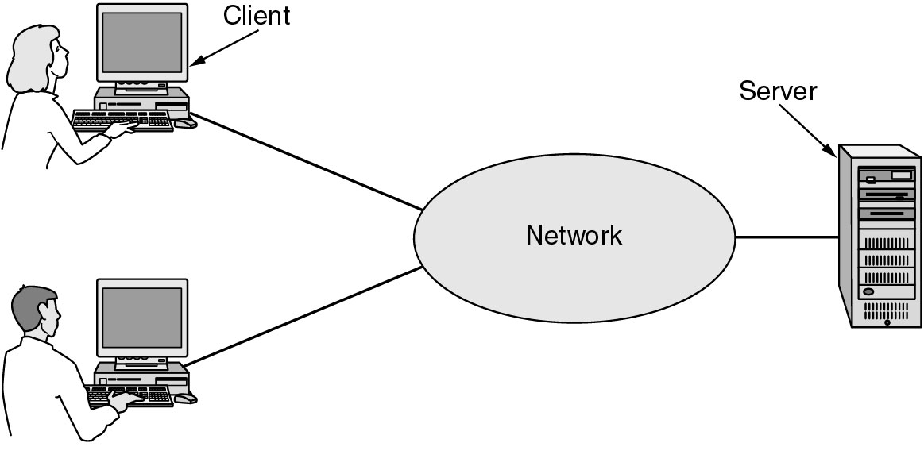
商业应用
一个含有两个客户机、一台服务器的网络

Slide 112
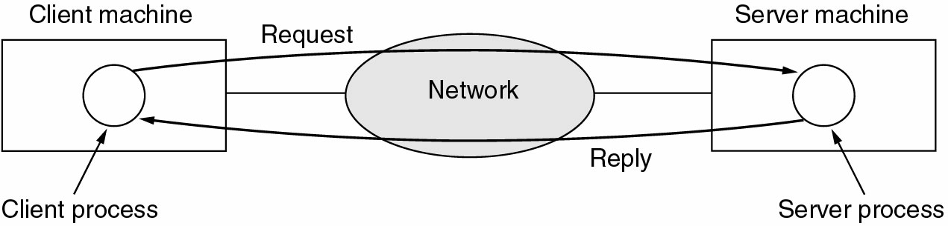
商业应用
涉及请求和应答的客户/服务器模型

Slide 113
家庭应用
访问远程信息
个人之间的通信
交互式娱乐
电子商务

Slide 114
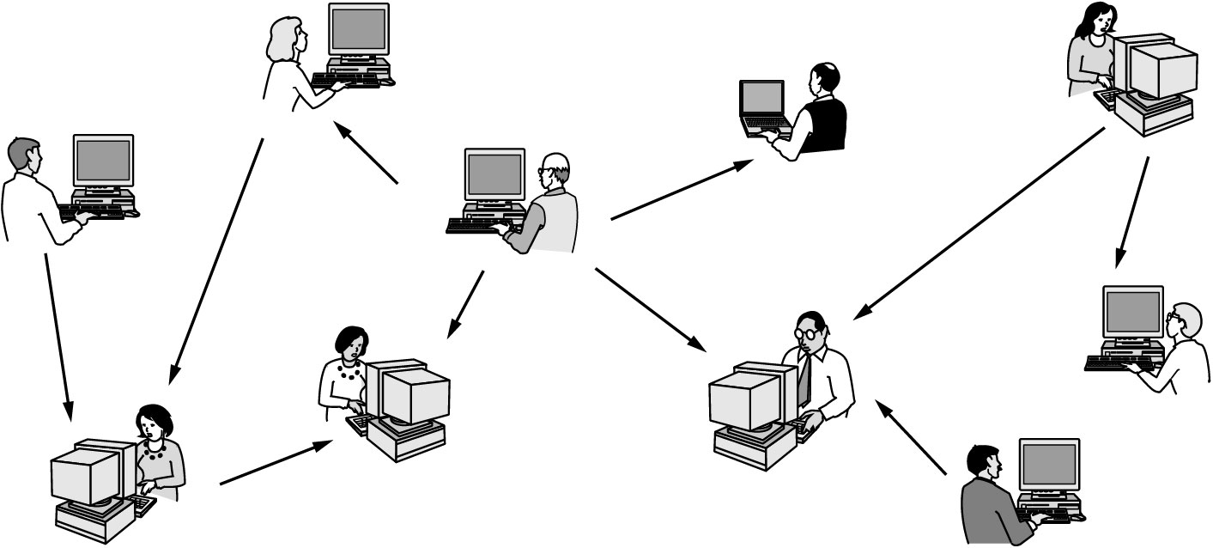
家庭应用
没有固定客户和服务器的对等系统

Slide 115
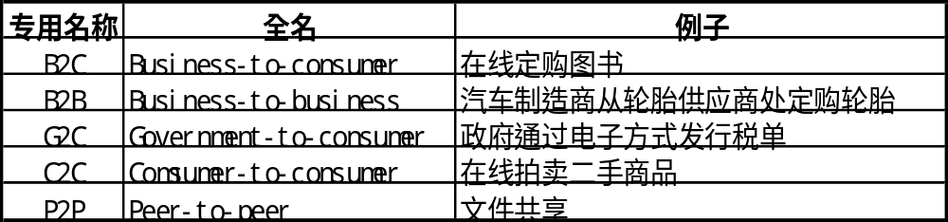
家庭应用
电子商务的一些形式

Slide 116
B2C
天猫——为人服务做平台
京东——自主经营卖产品
凡客——自产自销做品牌

Slide 117
天猫
这种模式的优势是他的平台足够大，想卖什么就卖什么，前提是没有违法违规。商城负责维护这个平台的建立，而商户只管做自己的生意，盈亏要自负，与商城没有关系。不过不管你生意如何你都要交一定的场地费。
这种模式的优势在于可以随着市场变动，商户自行对市场做出反应，不需要商城去担忧。市场自由，没有太多条件限制，扩充性强。而缺点在于盈利可能偏低，商城的战略变动可能会有商城内部商户的抵制，内部纠纷会比较多。

Slide 118
京东
京东自己负责经营这么庞大的网络商城，盈亏都看京东自己的经营能力。消费者购买时出现问题，直接找京东解决。
这种模式的优点在于他经营的产品多样，综合利润高。商城可以根据市场情况、根据企业战略对自己销售的产品做出整体调整。商城握有经营权，内部竞争小，对外高度统一。缺点在于内部机构庞大，市场反应较慢，竞争对手较多，产品种类扩充不灵活，容易与供货商发生矛盾。

Slide 119
凡客
凡客所销售的这些产品基本上都是凡客自己生产，然后自己销售。整个从生产到销售的过程都是由凡客自己说的算。
这种模式的优势在于，产品的整个产业链都可控，公司的目标利润可以从产品生产时制定，没有供货商的货源限制。缺点在于公司品类扩张困难。

Slide 120
B2B
阿里巴巴
马云带领的阿里巴巴，国内消费品行业第一，工业品行业第二。连续五年被评为全球最大B2B网站。阿里巴巴优势明显，用户覆盖数和访问量指数都远超其他几个电子商务网站

Slide 121
BusyTrade
中文简称：万国商业网
1999年创办于香港的万国商业网是全球首家B2B网上电子交易平台之一，会员遍及全球200多个国家和地区，网站服务着300多万家活跃商家，流通着超过1000万种产品。万国商业网独特的网商币系统和其所提倡的“按需消费”的B2B模式具有创新的网络推广和营销理念。是众多B2B平台中最具有特色以及性价比最高的平台。

Slide 122
G2C
公安局网站
税务局网站
交通局网站
12306

Slide 123
C2C
淘宝
eBay

Slide 124
P2P
案例：陆金所
陆金所，全称上海陆家嘴国际金融资产交易市场股份有限公司，平安集团旗下成员，是中国最大的网络投融资平台之一，2011年9月在上海注册成立，注册资本金8.37亿元，总部设在国际金融中心上海陆家嘴
陆金所旗下网络投融资平台2012年3月正式上线运营，作为中国平安集团倾力打造的平台，lufax结合全球金融发展与互联网技术创新，在健全的风险管控体系基础上，为中小企业及个人客户提供专业、可信赖的投融资服务，帮助他们实现财富增值。截至2014年1月末，注册用户已逾570万。

Slide 125
陆金所表面上看是一个网络平台，本质跟人人贷等P2P应该没太大区别，理论上是一种个人对个人的借贷撮合平台，借钱的人和出借的人在这里汇合，各取所需，达到交易匹配的功能。
P2P本身就有很多模式，国外有Prosper、Kiva、Zopa、 Lending Club等模式，复制到国内也变成拍拍贷、人人贷、宜信、红岭等多种模式，谁代表了真正P2P，业内也吵个不停，至于谁能走成功，也很难说。同时，在监管上也算是个空白，这点其实无论国内外都一样，金融创新本身就是游走在灰色地带，美国的PROSPER也曾被监管机构认定非法，但是后来又被允许重新开业，也说明这个行业到底会如何，都在观望之中。

Slide 126
P2P就本质而言其实是金融脱媒“Financial Disintermediation”
原先个人的借款都是通过中介来实现的，一般都是银行，个人将存款汇集到银行，然后银行作为媒介统一放款，P2P则改变了这种方式，通过P2P的平台，出借人可以自行将钱出借给在平台上的其他人，而平台则通过制定各种交易制度来确保放款人更好的将钱借给借款人，同时还会提供一系列服务性质的工作，帮助更好的进行借款管理。这种平台特征性质，使得P2P的地位就是相对独立，例如市场管理方，只提供各种有利于交易双方交易的服务，但是却不能参与交易行为，也不能对交易双方有倾向性意见，更不可能成为借款方式里的一个主体，借款的最终决定权，应该在出资人自己手里。出资人自己根据平台所设定的一系列交易制度作为基础，自足的判断出资行为，同时也要自己来承担出资后的责任损失。P2P平台利用的是优秀的交易制度和交易服务来吸引出资人进入到这个平台。

Slide 127
国内P2P大概起步于06、07年，发展到现在也鱼龙混杂，大大小小网站几百家，也引发过很多问题，在一些交易制度设计上存在缺陷的平台很容易陷入危机，也发生过几起恶劣的事件。2011年9月，贝尔创投事件（涉案金额300万），2012年6月的淘金贷事件（涉案金额100万），相信未来还有进一步洗牌的空间，还会有陆续的平台陷入危机之中。

Slide 128
平台的危机从那里来呢？理论上，真正定义为平台的P2P，无非是两个风险点，第一是经营不善，导致收入不能覆盖成本，平台无法存续，因为P2P作为平台收取的是两块收入，一块是根据达成交易的收入的一定比例，另外一块是会员费。P2P的支出是经营平台所需要的一系列费用，如果平台的交易不活跃，收入不能覆盖收益也很正常，但是这种风险是经营者自身的风险，理论上不会波及到交易主体。

Slide 129
第二则是交易机制设计不合理所导致的出资人信用判断出现失误，导致坏账出现，从而受到损失，交易机制的设计是P2P的核心点，一个良好的交易制度的设计，是可以避免很多风险点出现的，例如通过对借款人的各项真实性审核的机制，借贷周期的时间限定，交易风险赔偿制度的设计，甚至是利息制度的设计，还有集中撮合制度，等等各项制度的创新设计，在国外甚至有人际关系信用制度的量化设计，都进行应用到平台上来，从而进行大幅度拉低交易坏账的出现，但是任何交易机制都会存在缺陷，只能在长期实践中，不断发展和优化，这个其实是出资人自身该承担的风险，而平台也要不断的去优化这种设计，成就平台的核心竞争力。

Slide 130
基于Web的应用的发展
1989年Web技术诞生于欧洲粒子物理实验室(CERN),它是从一种用于分发高能物理数据的方法，发展成为一种重要的互联网应用。
1994年，CERN和MIT共同倡议建立了WWW联盟，致力于进一步开发WEB技术，以及进行相关协议的标准化工作。
由于Web技术的出现，使互联网从最初主要由计算机专家和大学生使用，变成一种被广泛使用的信息交流工具。

Slide 131
数据库通常分为：
层次式数据库、网络式数据库和关系式数据库三种。
关系模型的本质就是用若干个二维表来表示实体及其联系。
关系是通过关系名和属性名定义的。（表由记录组成，记录是由字段组成，需要关键字）
网状模型中结点间的联系不受层次限制，可以任意发生联系，所以她的结构是结点的连通图。
Web颠覆了数据库。又结合了数据库。
Web是网状的。任意数据相连，不需要key word
现在趋势，网状数据库。

Slide 132
搜索引擎技术的发展
1993年， Matthew Gray开发了Web Wanderer，这是世界上第一个利用HTML网页之间的链接关系来监测Web发展规模的robot程序。1994年7月，Michael Mauldin创建了第一个现代意义上的搜索引擎。
Google的名字来源于英文单词,客观存在表示10¹⁰⁰这样一个巨大的数字。

Slide 133
播客技术的应用
播客(Podast) 是基于互联网的数字广播技术之一。播客录制的是网络广播或类似的网络语音广播节目，用户可以将网上的广播节目下载到自己的播放器中播放。同时，用户自己也可以制作节目并在网上共享。
2004年8月13日，世界上第一个专业的播客网站亚当利科的“每日源代码（dailysourecode.com)”诞生，
2004年底，中国第一个播客网站“土豆网(www.tudou.com)”诞生。

Slide 134
博客技术的应用
博客(Blog)即网络日志或网志（Weblog), 是指以文章的形式在互联网上实现信息共享。它在技术上属于网络共享空间，在形式上属于个人互联网出版类的应用，也是人们在互联网上进行思想交流的一种新的方式。
提供博客服务的网站会为博客使用者开辟一个共享空间，使用户可以使用文字、视频、图片或链接建立自己的个性化信息共享空间。
2002年8月，博客中国网站出现。2004年是博客商业化的一年，2005年是博客大众化的一年。

Slide 135
网络电视的应用
网络电视（IPTV）是通过宽带IP网络传输的，可以实现与用户的互动点播，同时也可以方便地将传统的电视服务与WWW、E-mail以及其他的互联网服务功能结合起来，因此有非常好的前景。
2003年9月，上海文广传媒集团“东方宽频”推出网络电视业务。2004年6月，中央电视台开播“央视网络电视”。2005年5月，国家广播电视局正式在国内发放第一张IPTV业务经营许可证。2004年开始，中国电信与中国网通开始准备进入IPTV领域，并于2005年在全国大规模开展IPTV实验网的建设。

Slide 136
李克强讲话---看中国互联网趋势
关于网络基础建设
“我们将不断加强网络基础设施建设，提高网络普及率。继续着眼于互联网业的外部环境和自身成长，支持网络技术、服务持续创新，政策更加丰富。同时坚持依法管理互联网，严厉打击网络侵权、窃密等违法犯罪行为，在发展中做好监管工作，让互联网更好成长，根深叶茂，引领创新创业新潮流。”
——2014年11月20日首届世界互联网大会（乌镇峰会）

Slide 137
关于降低小微上市门槛
“要取消股票发行的持续盈利条件，降低小微和创新型企业上市门槛。在资本市场服务实体经济的大背景下，降低上市门槛的新IPO节奏，未来或将从互联网等新兴企业向更多小微和创新型企业递延。
——2014年11月19日 国务院常务会议
解读：中小企业在整个国家经济体系中起着中流砥柱的作用。一个新的时代来临，也是机遇和挑战的重塑、思路和格局的再造。拥抱互联网，紧跟国家发展步伐，与祖国共舞！

Slide 138
.关于金融支持创业
“金融创新应该为老百姓的创业、就业提供动力支持，老百姓的感受是衡量金融业服务的最重要标准，要以此倒逼金融改革和创新。”
——2014年3月26日 考察沈阳瀚华小额贷款公司
解读：只是空谈经融创新或者创新以后只服务于特定领域及大型企业集团，这样的做法没有太大的意义，只有让老百姓在创业及就业的过程中能够融资或者借贷，并且能够为其提供更多的金融服务，才能让老百姓叫好。也就是说，如果过去的金融是B2B模式，那么以后应该变成B2C模式。

Slide 139
第一章思考题

Slide 140
1、什么是计算机网络？它的主要作用有哪些？试举例说明。
定义：计算机网络是将分布在不同地理位置上的具有独立和自主功能的计算机、终端及其他附属设备，利用通信设备和通信线路连接起来，并配置网络软件（如网络协议、网络操作系统、网络应用软件等）以实现信息交换和资源共享的一个复合系统。

Slide 141
作用：
1）快捷的数据通信
2）有效地共享资源
3）数据信息的集中处理和综合管理
4）均衡负荷，相互协作，分布处理
5）资源的可扩充性
6）提高系统的可靠性、可扩展性和可用性
例子：
多家银行的计算机相联，组成银联系统。银联系统形成覆盖
整流地区、整个国家及全球的网络。电子汇兑系统可以提供
客户转帐、银行转帐、外币兑换、托收、押汇信用证等等金
融通信服务。商场的终端收款机（POS）使商场内用户消费
摆脱的单纯用现金的方式，国时商场与银行之间的资金转帐
也可以用网络完成。

Slide 142
2、简述计算机网络的发展历史，并着重分析一下当前计算机网络的发展形式。
发展历史：
1）第一代计算机网络 —— 面向终端的计算机网络
20世纪60年代，出现了面向终端的计算机联机系统。面向终
端的计算机联机系统以单台计算机为中心，将地理上分散的
多个终端通过通信线路连接到一台中心计算机上。利用中心
计算机进行信息处理。终端不具备自主处理能力。

Slide 143
2）第二代计算机网络 —— 多台计算机相连的计算机网络
20世纪60年代至70年代，出现了多台计算机相连的计算机网
络，这些计算机都具有自主处理能力，不存在主从关系。第
二代计算机网络的典型代表是美国国防部高级研究计划署
ARPA（Advanced Research Projects Agency）开发的。
1969年ARPANET只有4个节点，到1973年ARPANET发展
到了40个节点，而到1983年已经达到100多个节点。
ARPANET通过有线、无线与卫星通信线路，使网络覆盖了
从美国本土到欧洲的广阔地域。
20世纪70年代中期,当时计算机网络还只有广域网。 广域网
的结构可以分成资源子网和通信子网两个部分，通信子网由
电信部门统一组建，用户在通信子网的基础上组建自己的资
源子网。

Slide 144
3）第三代计算机网络 —— 开放式标准化网络
20世纪70年代后期，人们认识到不同公司的网络体系结构与
协议标准不统一将会限制计算机网络自身的发展和应用，网
络体系结构与网络协议必须走同际标准化的道路。
1974年IBM公司提出的系统网络体系（SNA），1975年的
DEC公司提出的数字网络体系（DNA）。特别是到20世纪
80年代中期，涌现出了大量局域网产品，如3+网、ARCnet、
PLANnet、IBM PC net等，另外，还有局域网操作系统产品，
如NetWare，等等。由于国际上各种广域网、局域网与公用
分组交换网发展十分迅速，各个计算机生产商纷纷发展各自
的计算机网络系统，随之而来的是网络体系结构与网络协议
的国际标准化问题。

Slide 145
4）第四代计算机网络 —— 网络互联阶段
网络互连阶段计算机网络开始向宽带化、综合化和数字化方
向发展。以TCP/IP为基础的IP网近几年内成为语音、数据和
视频等多媒体信息的通信平台，成功实现三网合一。
当前发展形式：
计算机网络发展的基本方向是开放、集成、高性能和智能化。
由于21世纪宽带网络技术的发展，为社会信息化提供了技术
基础，网络与信息安全技术为网络应用提供了重要保障。基
于光纤通信技术的宽带城域网与接入技术，以及移动计算机
网络、网络多媒体计算机、网络并行计算机、网络计算与存
储区域网络正在成为网络应用与研究的热点问题。
各种相关的计算机网络技术和产业必将对21世纪的经济、政
治、军事、教育和科技的发展产生重大的影响。

Slide 146
3、计算机网络分为哪几类？它们各自的特点是什么？
1）按通信介质分类
按通信介质可将网络分为有线网络和无线网络两大类。
有线网络是指网络中的通信介质为有线介质，如双绞线、同
轴电缆、光缆等。有线网络的技术与产品都比较成熟。
无线网络在网络节点之间没有线缆进行连接，而是采用无线
电波、微波、红外线、激光、卫星等无线形式来传输数据。
无线网络具有移动性好、保密性高、抗干扰性强、架设与维
护容易等特点。因此，在移动频繁、成长快速、突发性强及
不方便铺设网络电缆的情况下，成为最好的计算机连网实施
方案。
无线网络的缺点是费用较高，易受环境因素的影响，安装实
要求的技术高。

Slide 147
2）按传输技术分类
网络所采用的传输技术决定了网络的主要技术特点，因此根据网
络所采用的传输技术对网络进行分类是一种很重要的分类方法。
在通信技术中，通信信道有两种类型：广播通信信道与点到点通
信信道。
在广播通信信道中，多个节点共享一个通信信道。当其中一个节
点广播信息时，其他节点就可以接收到这个节点的信息。而在点
到点通信信道，一条通信线路只能连接两个节点，若这两个节点
之间没有直接连接的线路，则它们只能通过中间节点转接。
根据网络的通信传播方式分类，相应的计算机网络分为点对点传
播方式网（Point-to-Point Network）和广播式传播方式网
(Broadcast Networks)两种类型。前者适合距离较小、主机工作站
较少的情况（如局域网），后者适合较大型的网络或者远程网络
（如广域网）。

Slide 148
3）按数据组织形式分类
按照数据组织列式来分类，可将计算机网络划分为集中式计
算机网络、分布式计算机网络以及分布集中式计算机网络。
在集中式计算机网络中，系统对资源进行统一管理，这样导
致了系统独立性差，适应能力差的缺点，但同时它带来的优
点是系统响应时间短、可靠性较高、管理相对简单等。
在分布式计算机网络中，整个系统对于用户来说是完全透明
的，整个系统的资源既是独立的又是互联的。整个系统对系
统资源统一管理，但计算机工作站上的资源则由工作站来管
理和分配。这种独立性强使使用灵活方便，但是整个系统的
安全性较差，系统管理比较复杂。
为了集中上述两种系统的优点，随后出现了一种比较理想的
网络系统，即分布集中式网络系统，它的一个最成功的例子
就是局域网。

Slide 149
4）按网络的使用对象分类
按网络的使用对象可分为公用网络和专用网络。
公用网络（Public network）是指为全社会所有人提供服务
的网络，一般是由国家邮电部门或大型电信公司建立、管理、
运行的网络。
专用网络(private network)是指某个部门或单位为本系统的
特殊业务需要而建造的网络，只对内部提供服务，不对本系
统以外开放。
5）按网络覆盖的地域分类
最常用最有意义的还是按网络覆盖的地域范围划分，因为网
络覆盖的地域范围影响到网络诸多方面的特性，如传输速率、
拓扑结构、使用的技术和网络设备等。地理范围是指网络所
覆盖的地域。按网络覆盖的地域范围划分可以分为局域网
城域网、广域网和互联网四类

Slide 150
4、简述局域网、城域网、广域网和互联网的特点。
1）局域网的特征：
范围：几千米之内
传输技术：广播式链接，速度通常在10M~100M之间
拓扑结构：
2）广域网的特征：
一般由主机和通信子网组成，通信子网(communication
subnet)由通信线路连接交换节点（交换机）组成，往往是电
信部门提供的公共通信网。
一般为点对点网络(point to point network)，由许多连接构成，
每一连接对应一对节点，一端的节点发送的数据只有惟一的
另一端节点接收。为了将分组从源节点经网络传送到目的节
点，一般需要经过多个中间节点的转发。

Slide 151
5．什么是拓扑结构？
计算机网络拓扑结构是指网络中各个站点相互连接的形式，
在局域网中明确一点讲就是文件服务器、工作站和电缆等的
连接形式。
计算机网络的拓扑结构是引用拓扑学中研究与大小、形状无
关的点、线关系的方法，把网络中的计算机和通信设备抽象
为一个点，把传输介质抽象为一条线，由点和线组成的几何
图形就是计算机网络的拓扑结构。

Slide 152
6．简述计算机网络的各种拓扑结构的特点。
1）总线型网络结构：
总线型网络结构是一种比较普遍采用的一种方式，它将所有
入网的计算机均接入到一条通信线上。为防止信号反射，一
般在总线两端连有终结器匹配线路阻抗。
总线结构的优点是信道利用率较高，结构简单，价格相对便
宜。缺点是同一时刻只能有两个网络节点相互通信。总线结
构网络延伸距离有限，网络容纳节点数有限。在总线上只要
一个节点出现连接问题，就会影响整个网络的正常运行。

Slide 153
2）环型网络结构：
环型网络结构的优点是在一次通信过程中信息在网中传输的
最大传输延迟是固定的、每个网上节点只与其他两个节点有
物理链路直接互连，因此传输控制机制较为简单，实时性强。
缺点是一个节点出现故障可能会终止全网运行，因此可靠性
差。为了克服可靠性差的问题，有的环型网络采用具有自愈
功能的双环结构，一旦一个节点不工作，可自动切换到另一
环路工作。此时网络需对全网进行拓扑结构和访问控制机制
调整。

Slide 154
3）星型网络结构：
星型网络结构是以一个节点为中心的处理系统，各种类型的
入网机器均与该中心有物理链路直接相连，其他节点间不能
直接通信，通信时需要通过该中心结点转发。因此中心结点
必须有较高的性能和可靠性。
星型网络结构的优点是结构简单，建网容易，控制相对简单。
其缺点是属于集中控制，主节点负荷过重，可靠性低，通信
线路利用率低。

Slide 155
4）网状网络结构：
网状网络结构分为全连接网状和不完全连接网状两种形式。
在全网连接网状结构中，每一个节点和网中其他节点均有链
路连接。在不完全连接网中，两节点之间不一定有直接链路
连接，它们之间的通信，依靠其他节点转接。
网状网络结构的优点是节点间路径多，碰撞和阻塞可大大减
少，局部的故障不会影响整个网络的正常工作，可靠性高。
网络扩充和主机入网比较灵活和简单。但网状网络结构的关
系复杂，因此建网和网络控制机制复杂.

Slide 156
7．计算机网络由哪些组成？
一个典型的计算机网络主要是由计算机系统、数据通信系统、
网络软件3大部分组成。计算机系统是网络的基础，为网络
内的其他计算机提供共享资源；数据通信系统是连接计算机
系统的桥梁，它提供各种信息交换技术；网络软件是网络的
组织者和管理者，为网络用户提供各种服务。

Slide 157
8．计算机网络界有哪些标准化组织？分别制定哪些标准？
1）国际标准界的标准化组织：开放系统互联基本参考模型
ISO/OSI、传输控制协议/网际协议体系结构TCP/IP
2）Internet标准界组织
3）电信界标准化组织

Slide 158
9．Internet协议标准以什么文档形式发表？对该文档进行简单介绍。
Internet协议标准以RFC文档形式发表，RFC（request for
comments）的意思是请示评注。
并不是所有的RFC文档都是Internet协议标准，任何人都可
通过RFC发表对Internet某些技术的建议，但只有其中的一
部分最终才能成为真正的标准。
RFC文档总体上可以分为3类：标准化进程中的（Standards
Track）、最好的当前实践BCP（Best Current Practice）和
非标准的（Non-Standards）。

Slide 159
标准化进程中的RFC描述正在标准化的协议。一个Internet协议
标准是由Internet草案（Internet draft）开始，然后还要历经三
个成熟水平阶段：建议标准（proposed standard）、草案标准
（draft standard）和最终的因特网标准（Internet standard），
这三个阶段有相应的RFC文档。一旦最终成为因特网标准，就
被分配一个STD序号STD#。
BCP类的RFC文档是某些操作规则或IETF处理工作方式的标准，
它们被给予一个BCP序号BCP#。例如说明标准化程序的
RFC2026（BCP9）就是一例。
非标准的RFC文档包括实验的（Experimental）、报告的
（Informational）和历史的（Historic）。实验的RFC文档可以
是IRTF下属研究组RG或IETF下属工作组WG的研究结果报告或
个人的成果。报告的RFC文档来自各个方面，不代表一Internet
团体的一致意见或推荐，包括对常见操作问题的回答等。历史
的RFC文档可以是被新的文档代替或标准化进程中被中止的。

Slide 160
10．试举出计算机网络在生活中的应用实例。
校园网(Campus Network)是在大、中、小学校的校园区内用
以完成计算机资源及其他风内资源共享的通信网络。校园网
已成为学生和教职员工必不可少的教学科研工具，也成为了
学校管理的重要工具和信息发布平台。校园网的存在与否已
成为衡量学校学术水平和管理水平的重要标志，也是提高学
校教学、科研水平不可或缺的重要支撑环节。共享资源是校
园网最基本的应用，人们通过网络更有效地共享各种软、硬
件及信息资源，为众多的科研人员提供一种崭新的合作环境。

Slide 161
远程教育是计算机网络在教育领域中的又一重要应用。远程
教育几乎可以提供高等教育的所有课程，学员们通过远程教
育，同样可以得到很好的教育。计算机网络主远程教育的基
础设施，支持负责完成在线课程并负责行政管理等。
网络的普及与应用也会对每个人的日常生活甚至娱乐产生很
大的影响。网上新闻、网上视频点播的出现，使用户可以按
照个人的爱好，自己安排时间随时点播网上的视频资料。在
网络上有的视频还可以利用网络的交互应用，使观众可以在
某一时刻选择故事情节的发展方向，以决定故事的情节，参
与到视频的制做中。

Slide 162
补充思考题：
1、5个路由器通过一个点到点子网连接在一起。网络设计者可以为任何一对路由器设置一 条高速线路、中速线路、低速线路或根本不设置线路。如果计算机需要100 毫秒来生成 并遍历每个网络拓扑，试问它需要多长时间才能遍历完所有的网络拓扑？
5个路由器，点到点连接，则有 10 条可能线路，每条线路有4 中可能性，那么拓扑的 总数为4ˆ10=1048576.检查每个拓扑需要100 毫秒，则总时间需要1048576*100 毫秒，稍 微超过29个小时。

Slide 163

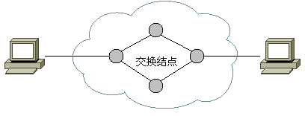
2、画出LAN（bus型）、WAN（交换式网络）和互联网的典型的概念结构。
（1）LAN（bus型），如图所示：
（2）WAN（交换式网络），如图所示：

Slide 164
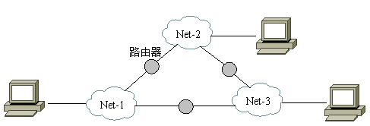
（3）互联网，如图所示：

Slide 165
3、C/S模型和P2P模型的不同点？
C/S模型中客户机和服务器之间是分开的，客户机之间的通信必须通过服务器，一旦服务器出 现故障，整个网络将不可用。
P2P模型中每个节点既是客户机也是服务器，所有节点地位相等，并没有一个中心的节点，单 个节点的故障不会影响整个网络。
(对等网络又称工作组，网上各台计算机有相同的功能，无主从之分，一台计算机都是既可作为服务器，设定共享资源供网络中其他计算机所使用，又可以作为工作站，没有专用的服务器，也没有专用的工作站。对等网络是小型局域网常用的组网方式.)

Slide 166
THANK YOU!

